Slide 1
ПОРТФОЛИО
Иванушкиной Валентины Михайловны
старшего воспитателя
структурного подразделения
«Детский сад №114» комбинированного вида
МБДОУ «Детский сад «Радуга» комбинированного вида»
Рузаевского муниципального района
Республики Мордовия
Сайт ДОО - https://ds114ruz.schoolrm.ru/
Персональный сайт - http://www.pedkabinet.ru/

Slide 2
ПЕРЕДОВОЙ ПЕДАГОГИЧЕСКИЙ ОПЫТ
по теме:
«Методический консалтинг как фактор профессиональной поддержки педагогов и эффективный механизм управления образовательным процессом»
Ссылка на размещение опыта:
https://ds114ruz.schoolrm.ru/sveden/employees/42010/361154/

Slide 3
МЕТОДИЧЕСКОЕ СОПРОВОЖДЕНИЕ МАТЕРИАЛОВ ДЕЯТЕЛЬНОСТИ ОБРАЗОВАТЕЛЬНОЙ ОРГАНИЗАЦИИ
ИЛИ ОТДЕЛЬНЫХ ПЕДАГОГОВ
НА КОНФЕРЕНЦИЯХ, СЕМИНАРАХ, КОНКУРСАХ
Муниципальный уровень.
Республиканский уровень.
Российский уровень.
Международный уровень.

Slide 4
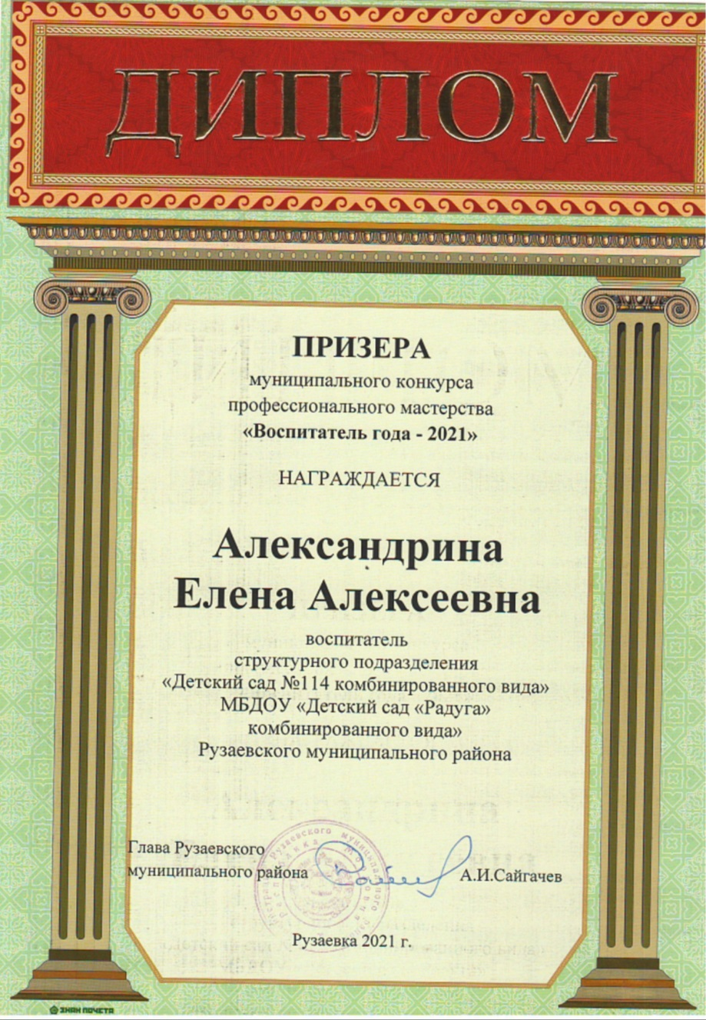
Методическое сопровождение на муниципальном уровне

Slide 5
Методическое сопровождение на республиканском уровне

Slide 6
Методическое сопровождение на российском уровне

Slide 7
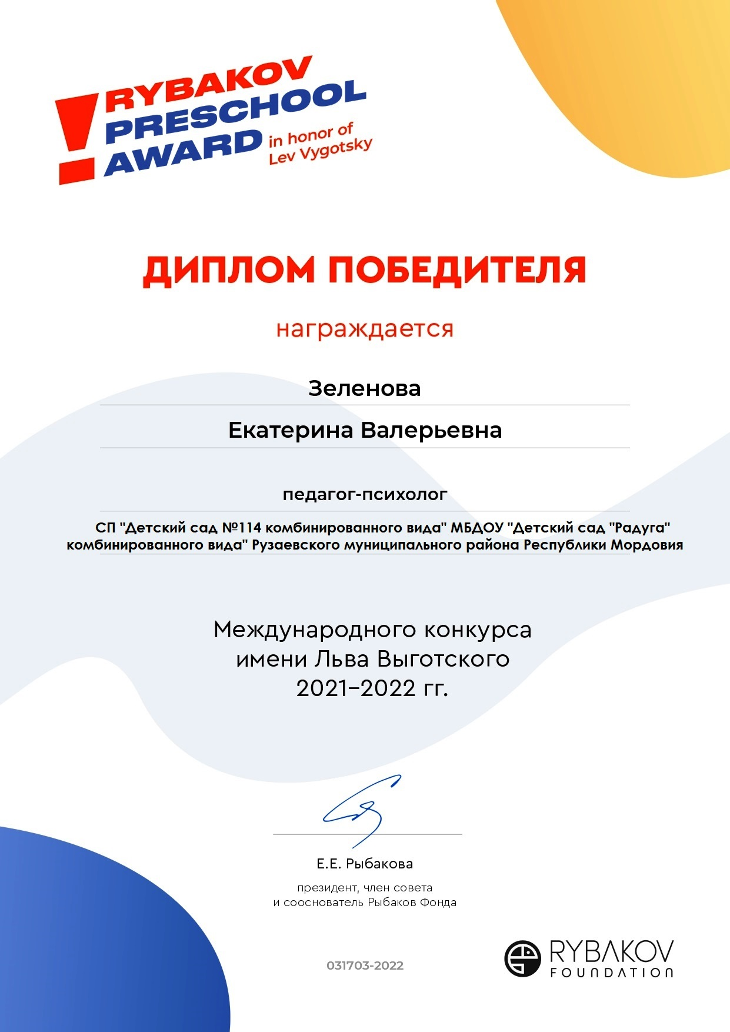
Методическое сопровождение на международном уровне

Slide 8
ЭФФЕКТИВНОСТЬ ДЕЯТЕЛЬНОСТИ
ПО АТТЕСТАЦИИ ПЕДАГОГОВ
НА КВАЛИФИКАЦИОННЫЕ КАТЕГОРИИ
Количество поданных заявлений
соответствует количеству аттестованных педагогов.
Подтверждение: Справка ДОО.

Slide 9
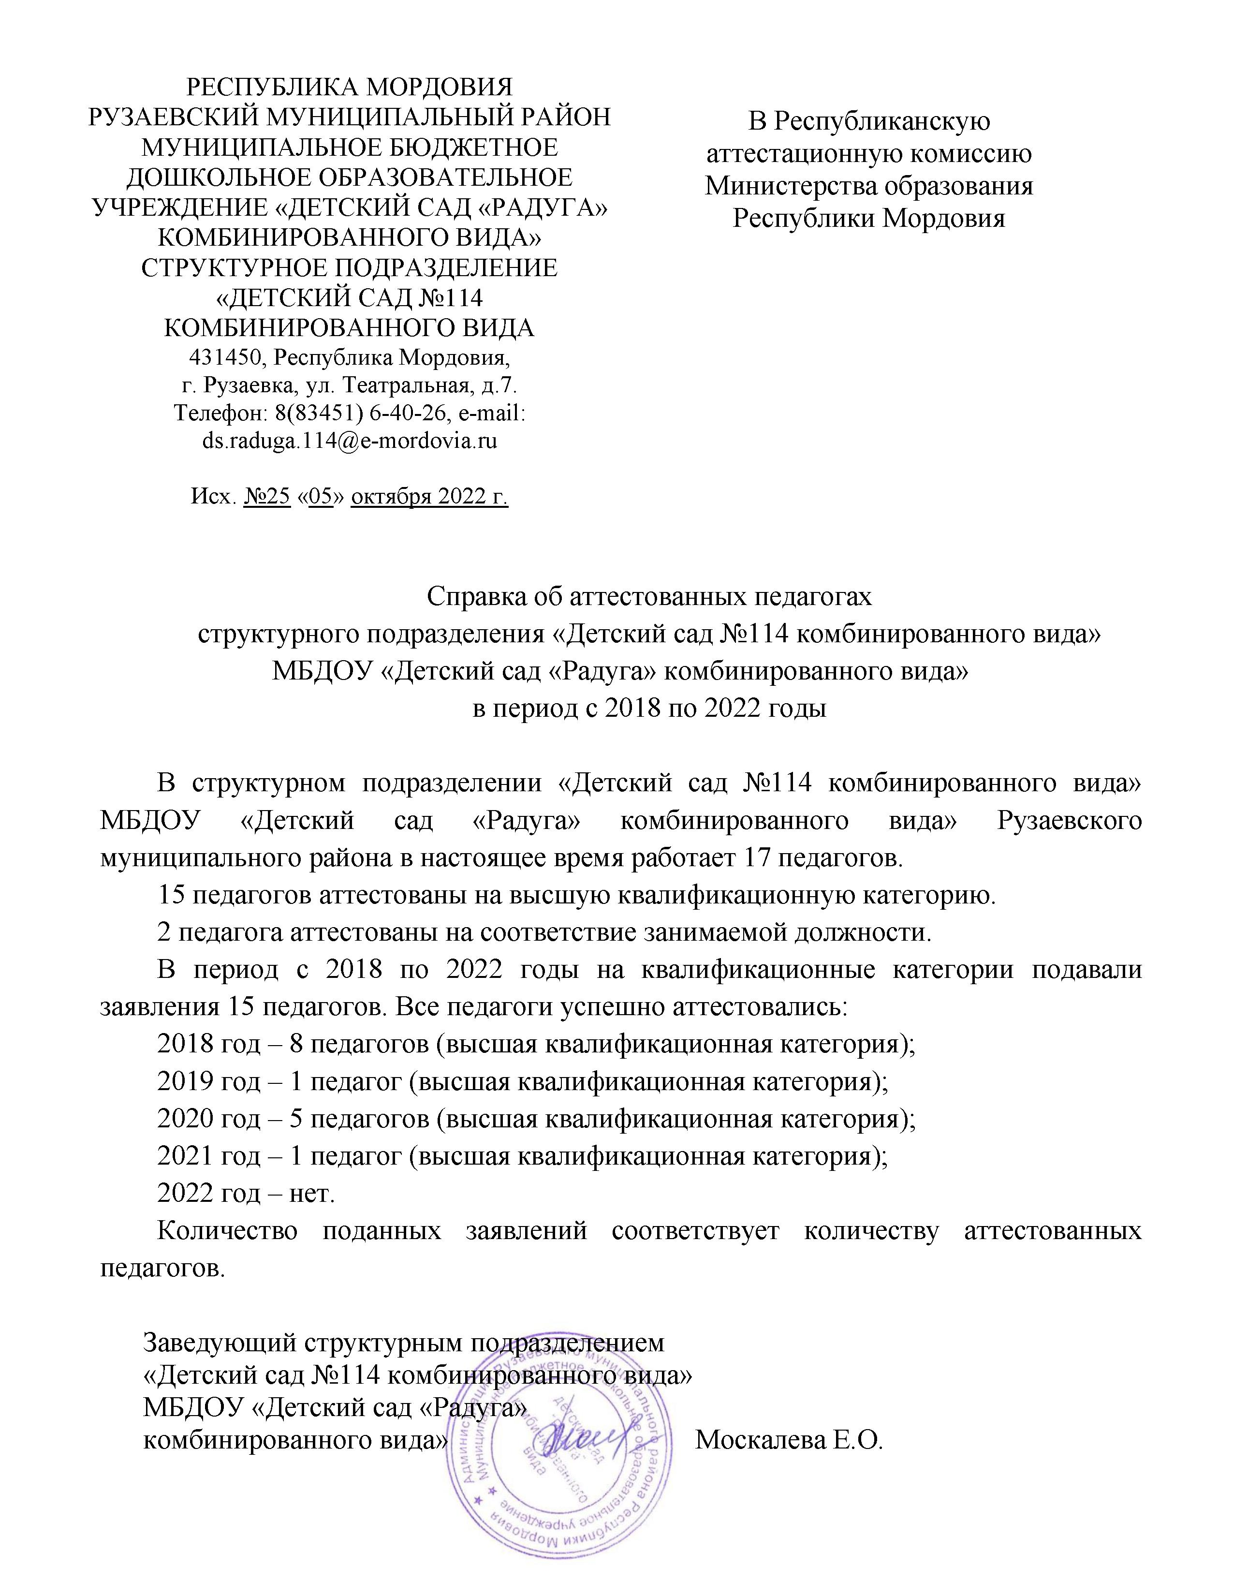

Slide 10
ОРГАНИЗАЦИЯ ВЗАИМОДЕЙСТВИЯ
ОБРАЗОВАТЕЛЬНОЙ ОРГАНИЗАЦИИ
С НАУЧНЫМИ, ОБРАЗОВАТЕЛЬНЫМИ,
СОЦИАЛЬНЫМИ ИНСТИТУТАМИ
Реализация совместных программ, проектов, мероприятий.
Подтверждение: Справка, приказы.

Slide 11
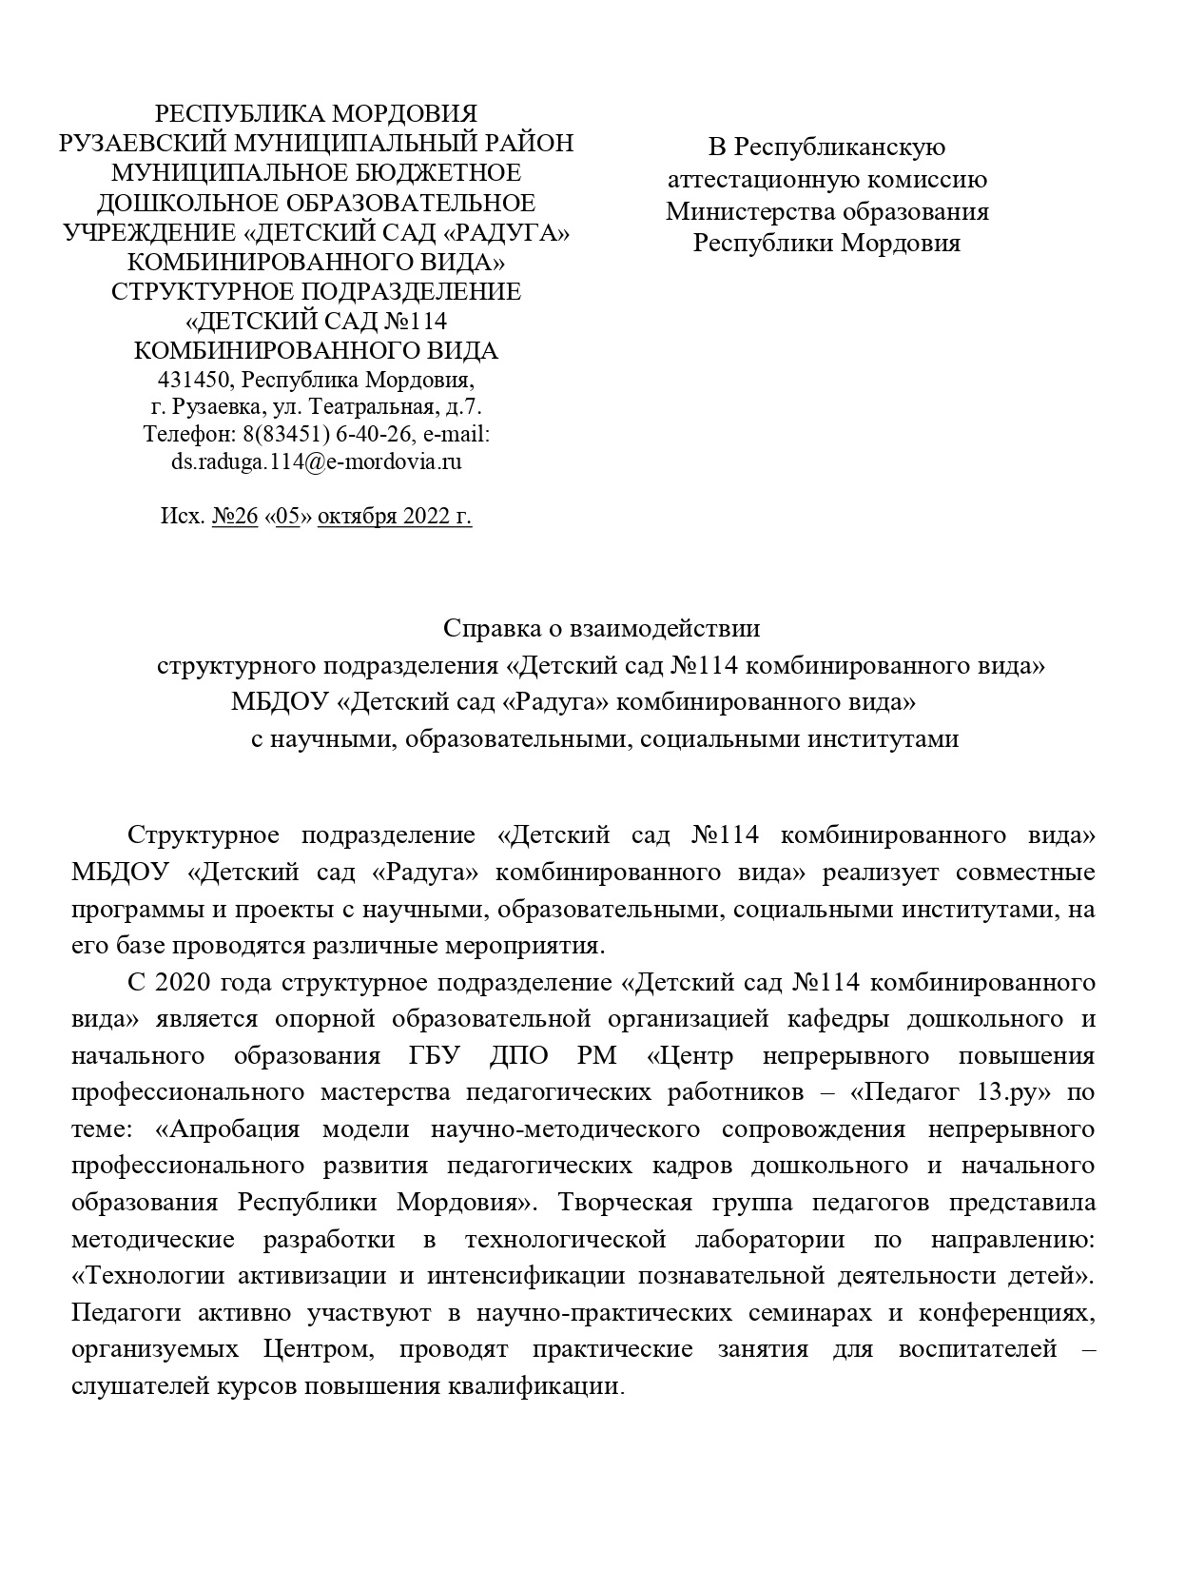
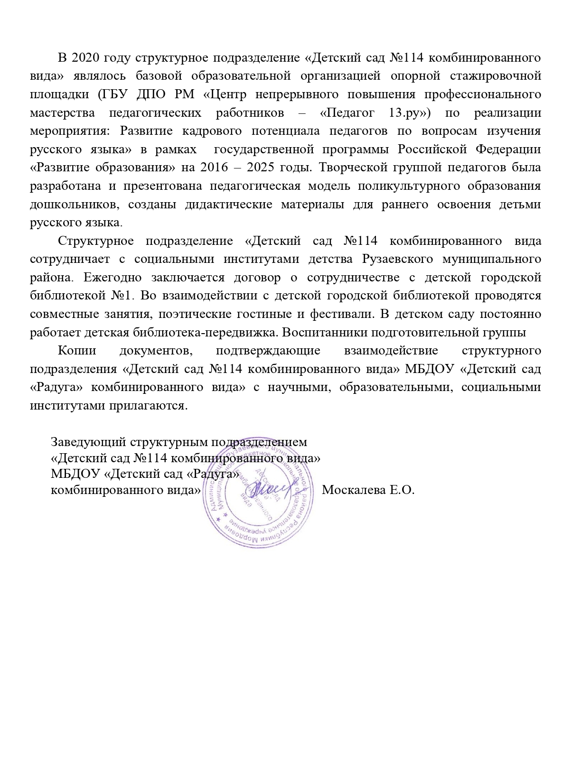

Slide 12
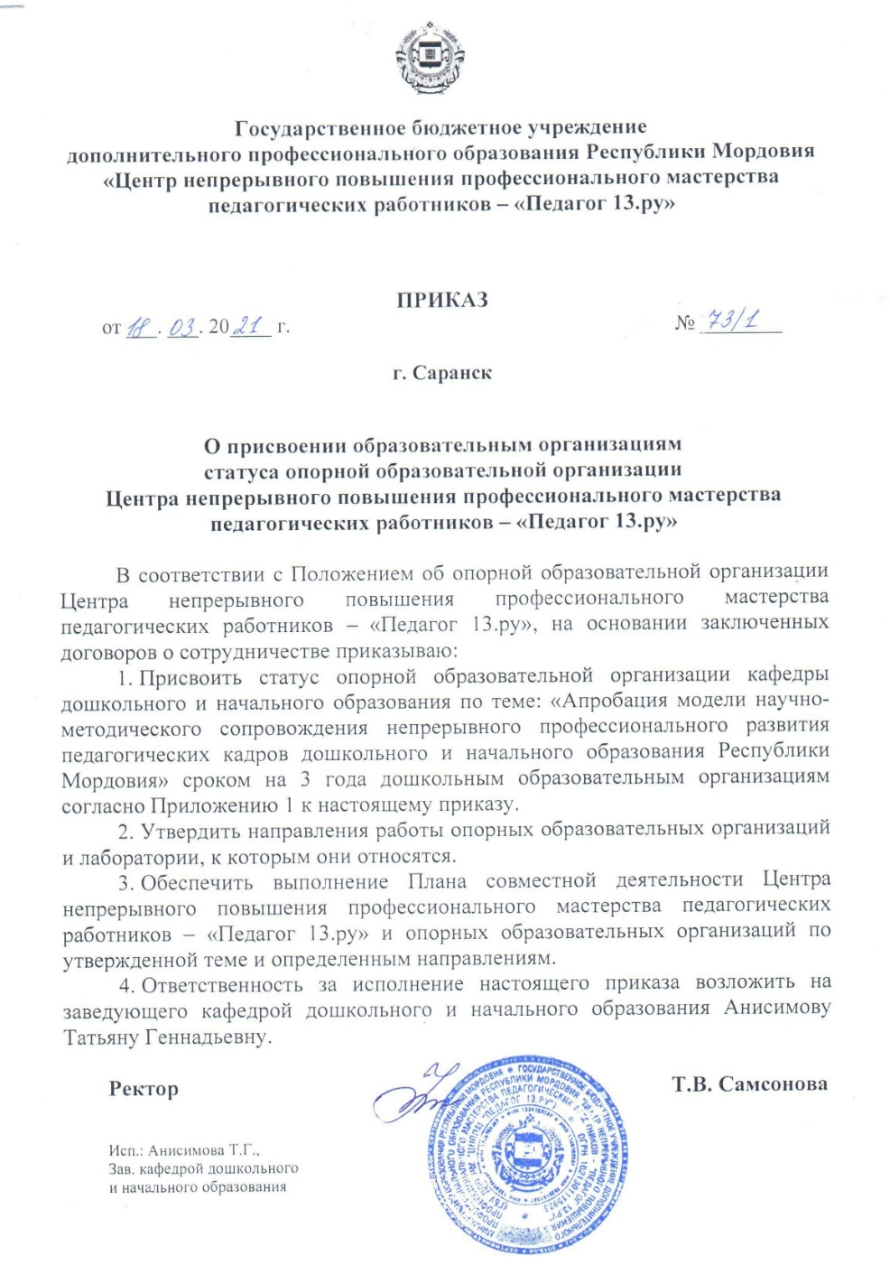
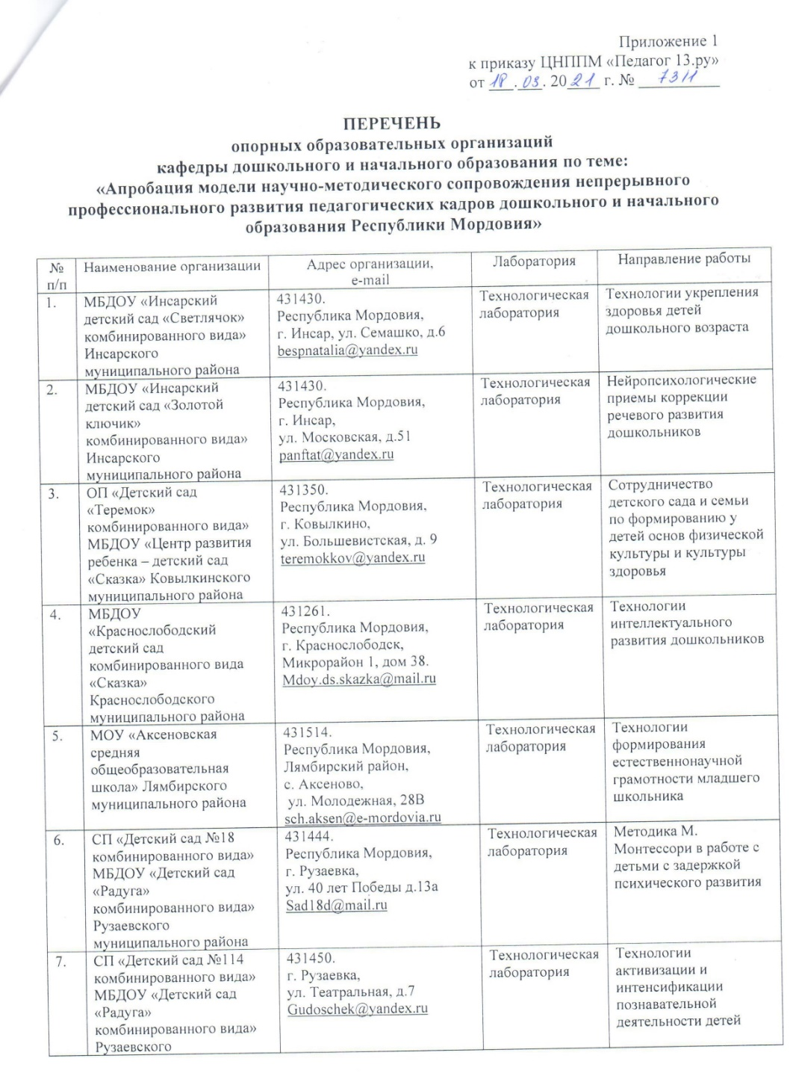
Реализация совместных программ, проектов, мероприятий

Slide 13
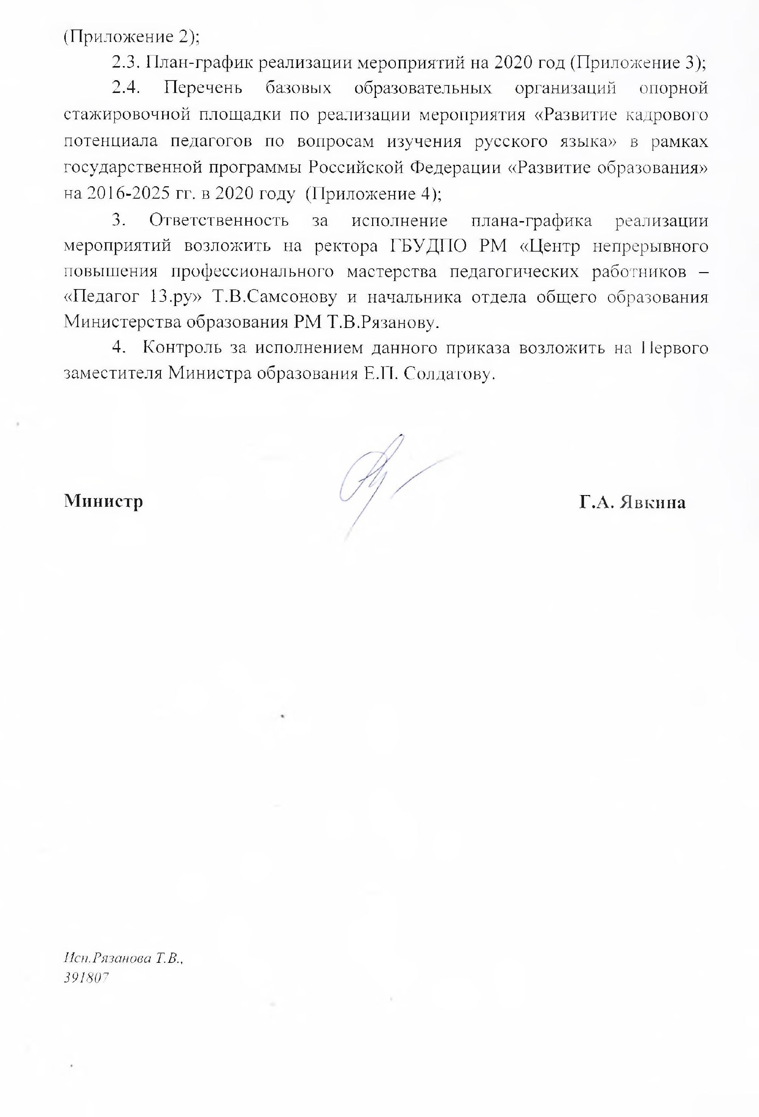
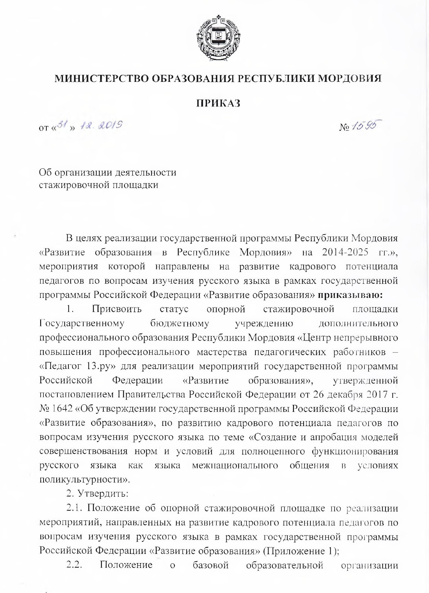
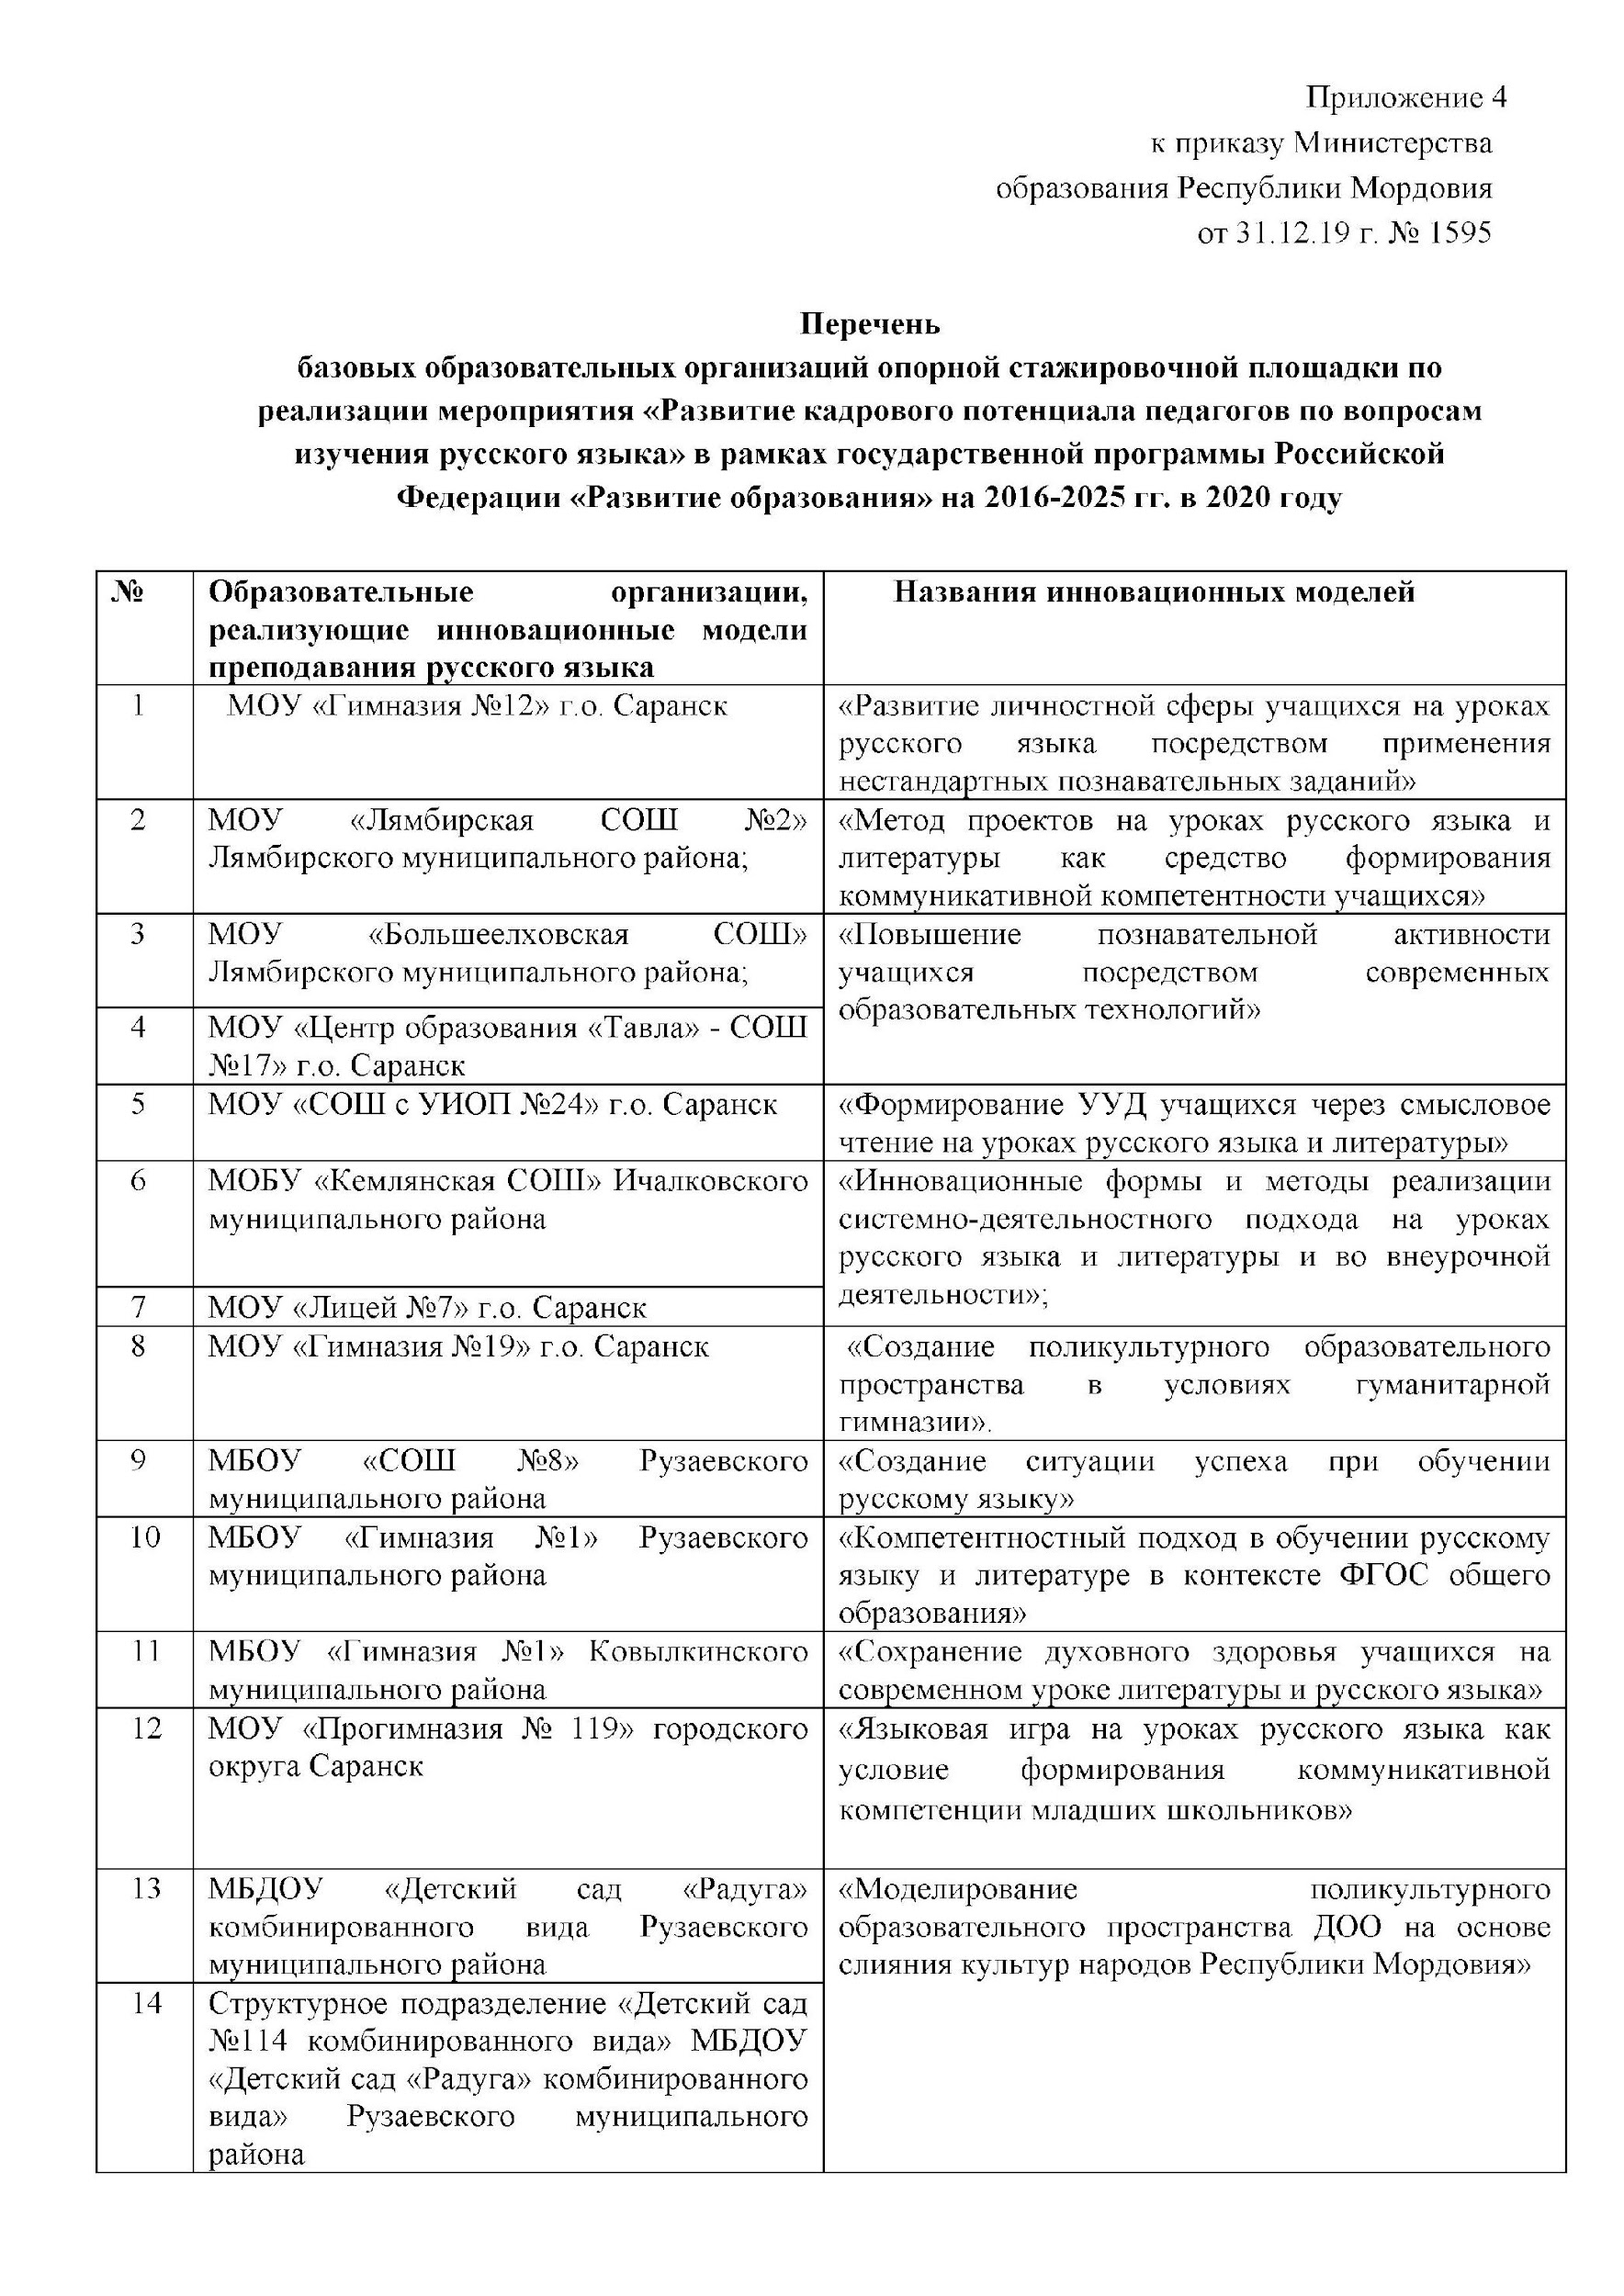

Slide 14
РЕЗУЛЬТАТЫ ЛИЧНОГО УЧАСТИЯ
В ИННОВАЦИОННОЙ (ЭКСПЕРИМЕНТАЛЬНОЙ) ДЕЯТЕЛЬНОСТИ
Инновационная деятельность на республиканском уровне.
Подтверждение: Приказы, справка о результатах.

Slide 15
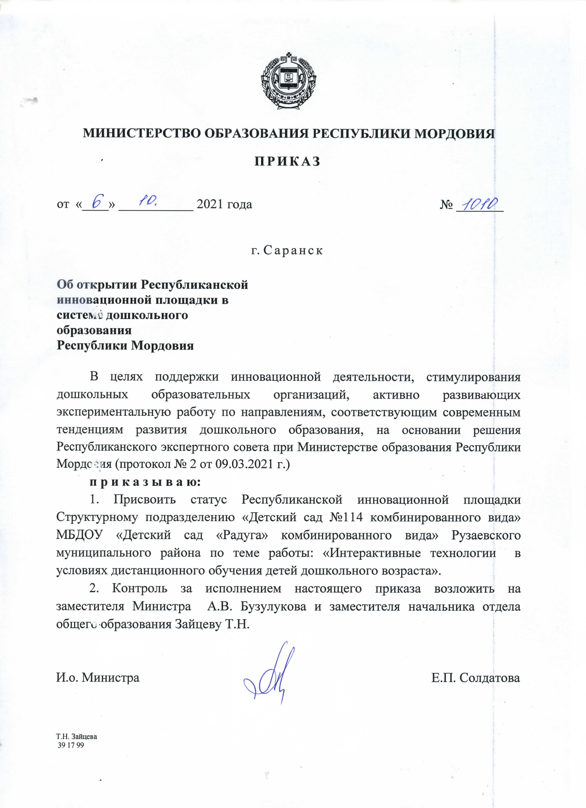
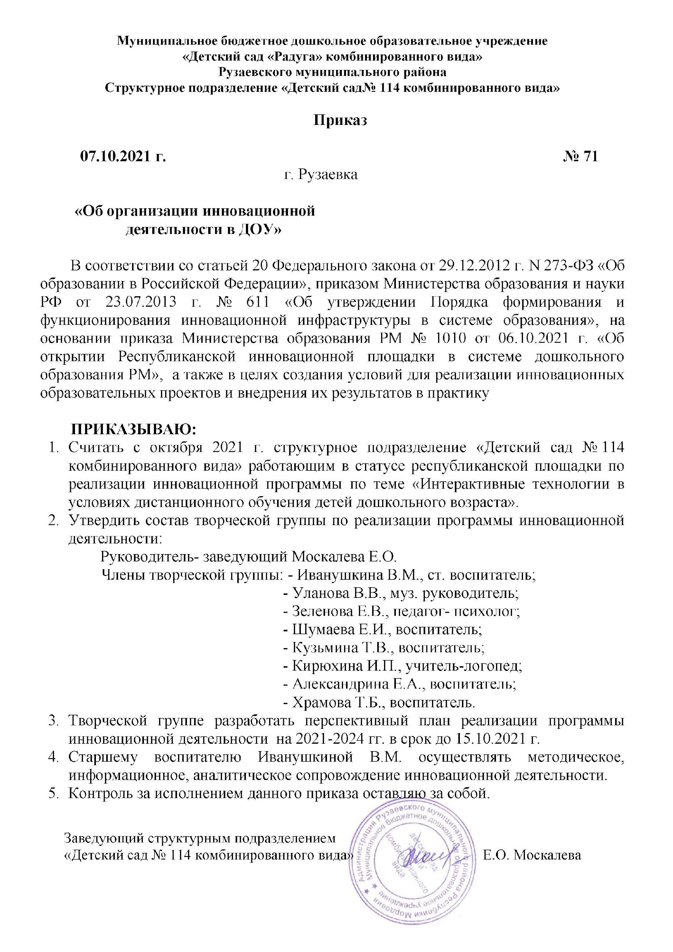
Республиканский уровень

Slide 16
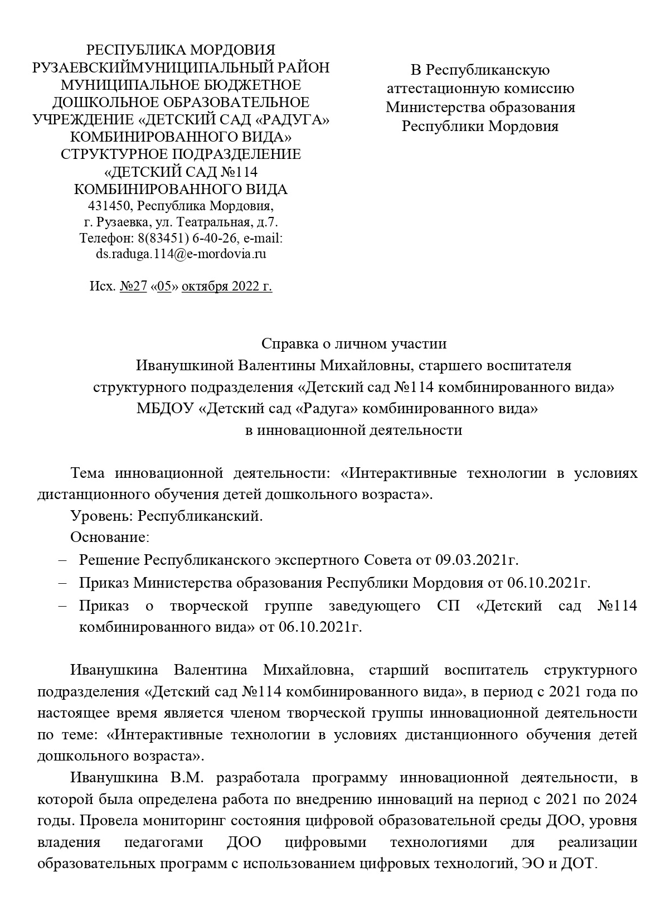
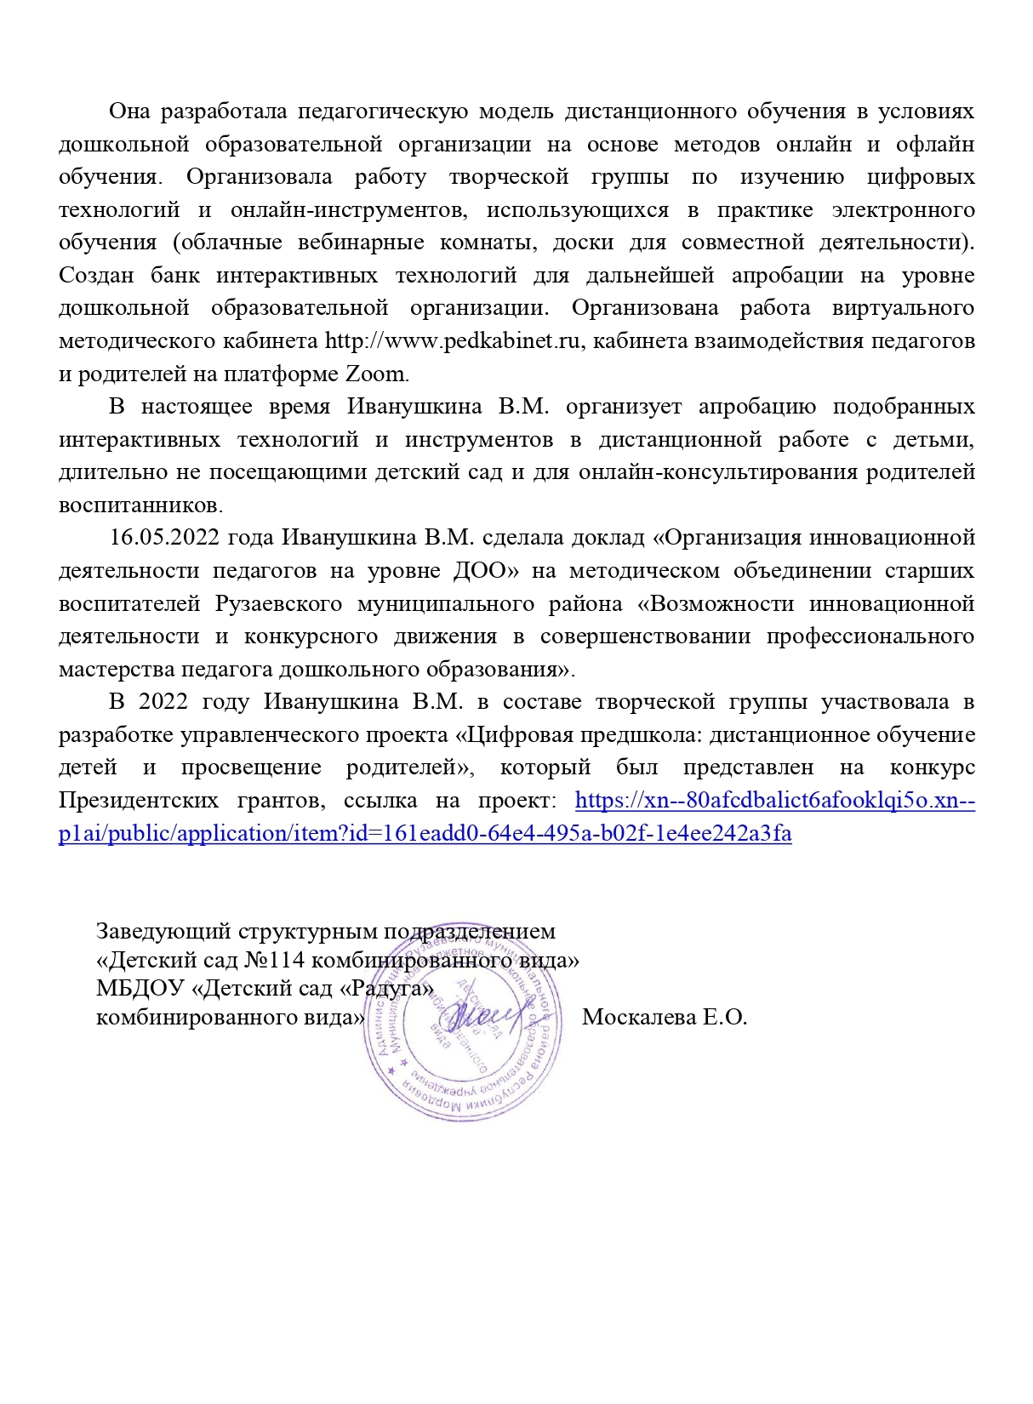
Результат участия в инновационной деятельности
на республиканском уровне

Slide 17
ОБЕСПЕЧЕНИЕ ИНФОРМАЦИОННОЙ
ОТКРЫТОСТИ ДЕЯТЕЛЬНОСТИ
ОБРАЗОВАТЕЛЬНОЙ ОРГАНИЗАЦИИ
Сайт отвечает требованиям, регулярно обновляется
https://ds114ruz.schoolrm.ru/

Slide 18
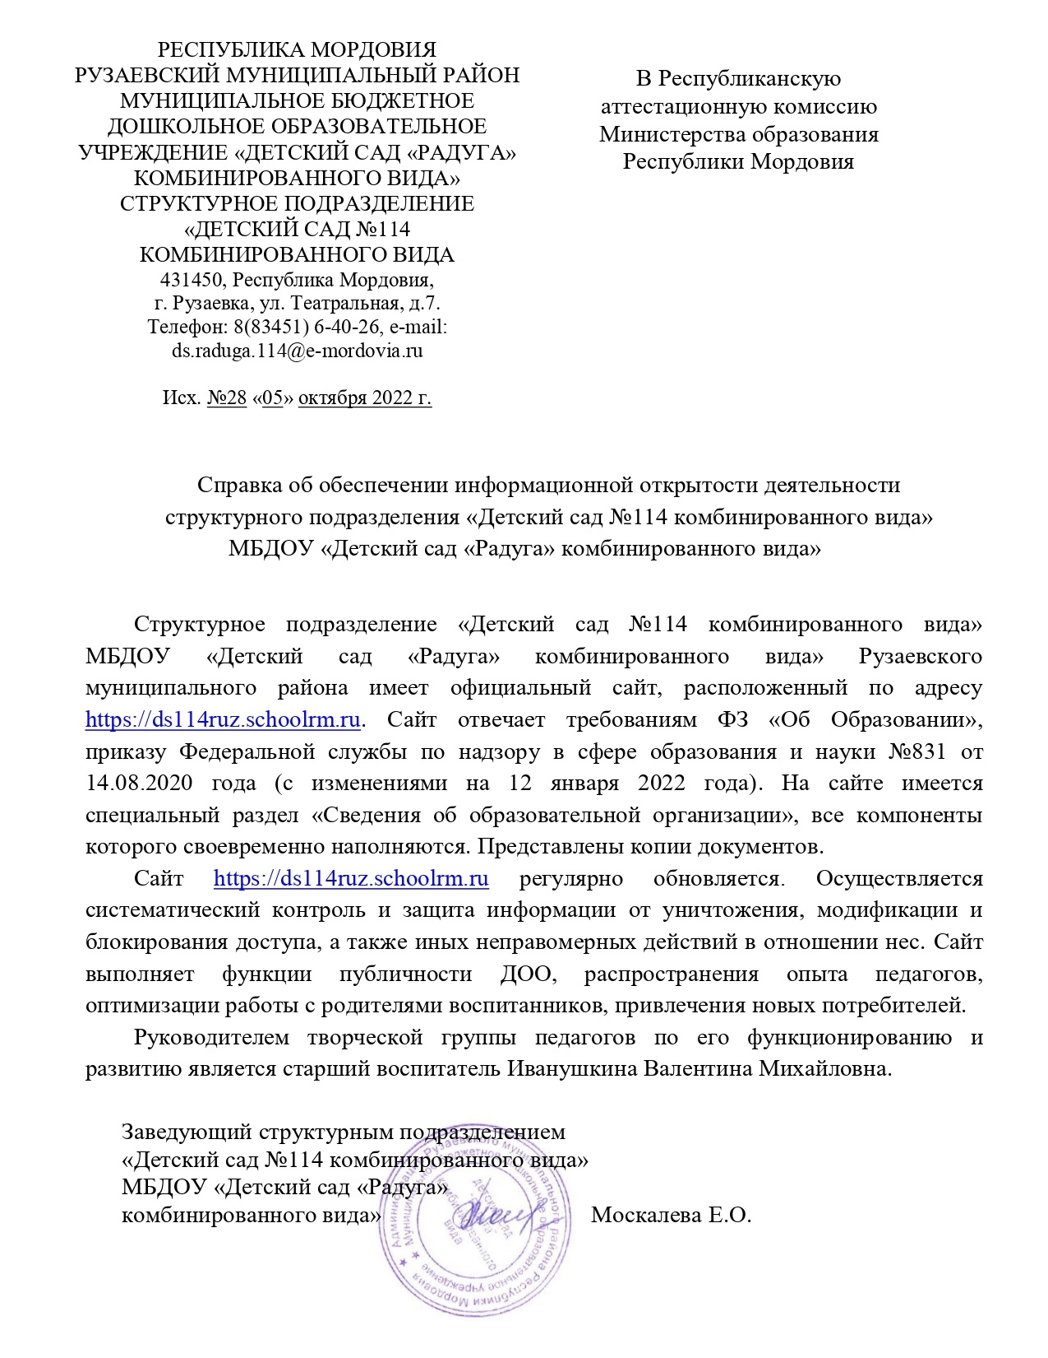

Slide 19
НАЛИЧИЕ
СОБСТВЕННЫХ ПУБЛИКАЦИЙ
Материалы, прошедшие экспертизу
на сайтах, порталах сети Интернет.
Республиканский уровень.

Slide 20
Материалы, прошедшие экспертизу на сайтах, порталах сети Интернет

Slide 21
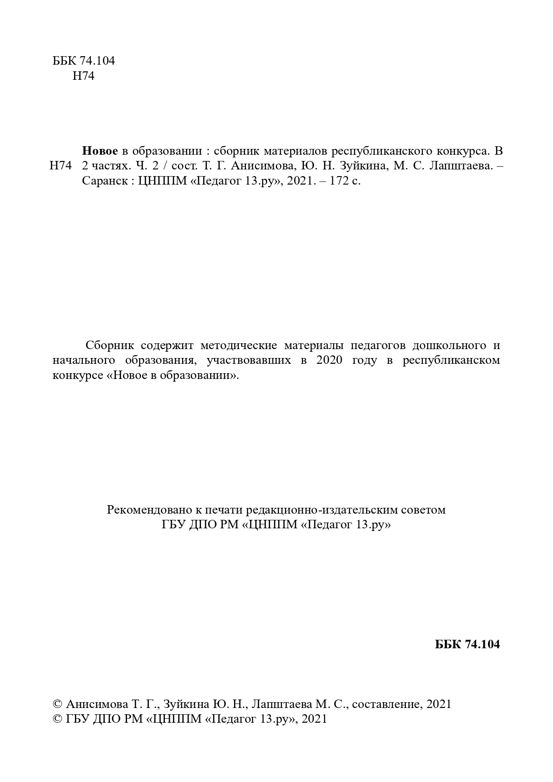
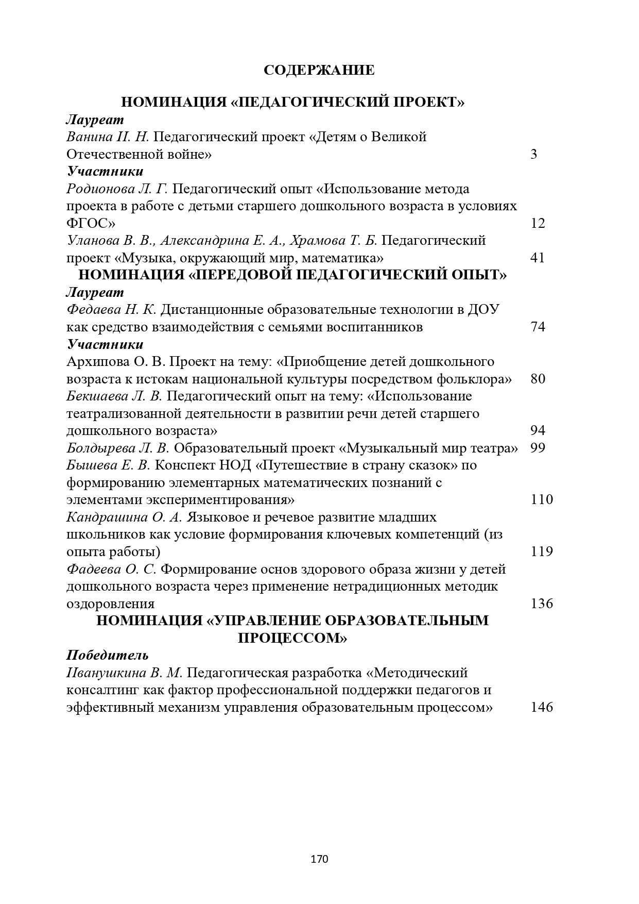
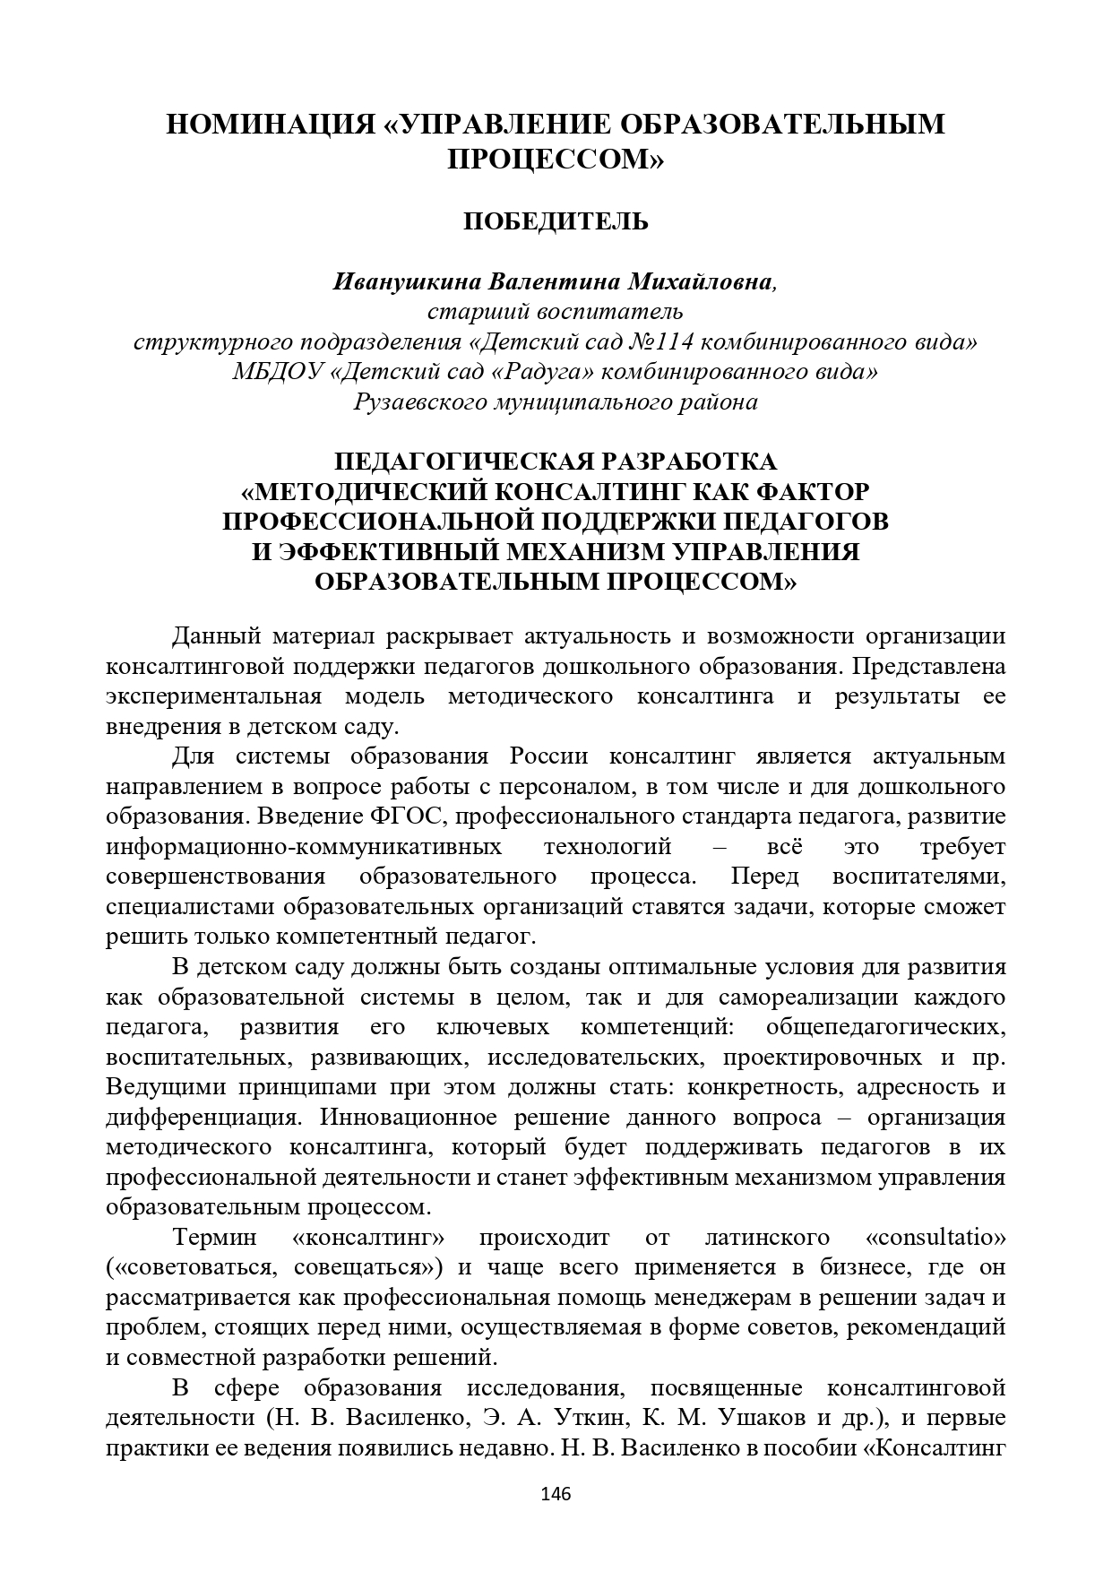
Республиканский
уровень

Slide 22
ВЫСТУПЛЕНИЯ НА ЗАСЕДАНИЯХ МЕТОДИЧЕСКИХ СОВЕТОВ, НАУЧНО-ПРАКТИЧЕСКИХ КОНФЕРЕНЦИЯХ, ПЕДАГОГИЧЕСКИХ ЧТЕНИЯХ, СЕМИНАРАХ, СЕКЦИЯХ, ФОРУМАХ, РАДИОПЕРЕДАЧАХ (ОЧНО)
Уровень образовательной организации.
Муниципальный уровень.
Межрегиональный уровень.
Российский уровень.

Slide 23
ДАТА | МЕСТО | ТЕМА ВЫСТУПЛЕНИЯ | НАЗВАНИЕ МЕРОПРИЯТИЯ
УРОВЕНЬ ДОШКОЛЬНОЙ ОБРАЗОВАТЕЛЬНОЙ ОРГАНИЗАЦИИ
28.03.2022 г. | СП «Детский сад №114 комбинированного вида», г. Рузаевка | Возможности педагогических технологий для повышения результативности обучения | Педагогический совет «Современные технологии обучения и воспитания детей»
27.05.2022 г. | СП «Детский сад №114 комбинированного вида», г. Рузаевка | Интерактивные технологии в условиях дистанционного обучения детей дошкольного возраста | Педагогический совет «Результативность работы педагогического коллектива за 2021-2022 учебный год»
МУНИЦИПАЛЬНЫЙ УРОВЕНЬ
16.05.2022 г. | СП «Детский сад №7 комбинированного вида», г. Рузаевка | Организация инновационной деятельности педагогов на уровне ДОО | Методическое объединение старших воспитателей «Возможности инновационной деятельности и конкурсного движения в совершенствовании профмастерства педагога дошкольного образования».
МЕЖРЕГИОНАЛЬНЫЙ УРОВЕНЬ
09.12.2020 г. | ГБУ ДПО РМ «ЦНППМ «Педагог 13.ру», г.Саранск | ИКТ-технологии как фактор совершенствования условий для полноценного функционирования русского языка в ДОО | Межрегиональный научно-практический семинар «Мир детства и культура: прогрессивные технологии формирования толерантной языковой личности , включенной в пространство разных культур»
26.02.2021 г. | ГБУ ДПО РМ «ЦНППМ «Педагог 13.ру», г. Саранск | Совершенствование профессиональных компетенций педагогов как необходимое условие модернизации математического образования дошкольников | Межрегиональный методический марафон «Образовательные инициативы: современные технологии математического развития детей дошкольного и младшего школьного возраста»
РОССИЙСКИЙ УРОВЕНЬ
30.11.2020 г. | ГБУ ДПО РМ «ЦНППМ «Педагог 13.ру», г. Саранск | Поликультурная компетентность педагога дошкольного образования в условиях многокультурного общества | XIII Всероссийская научно-практическая конференция «Поликультурное образование: опыт и перспективы»

Slide 24
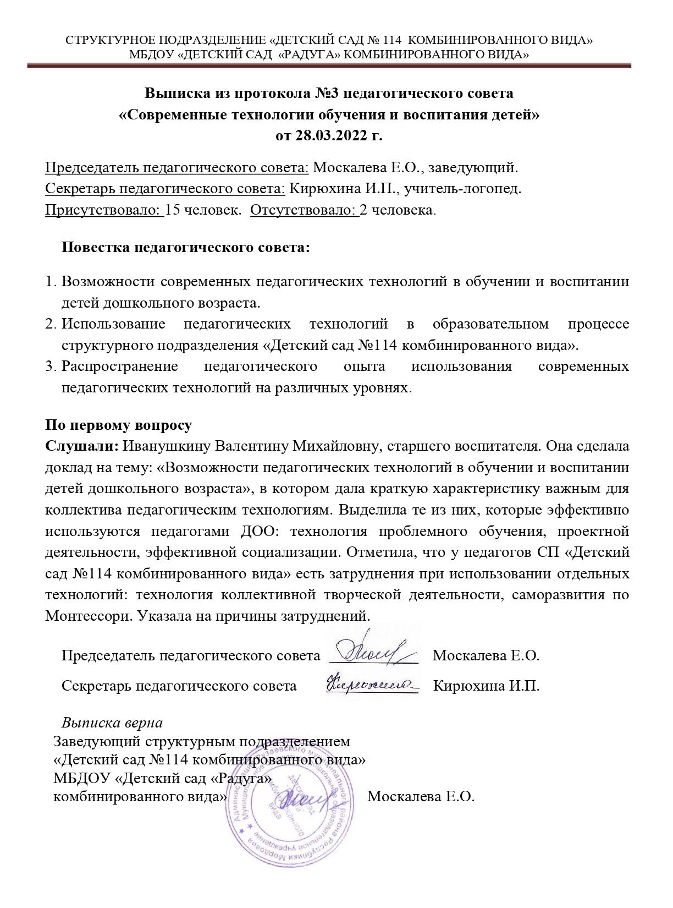
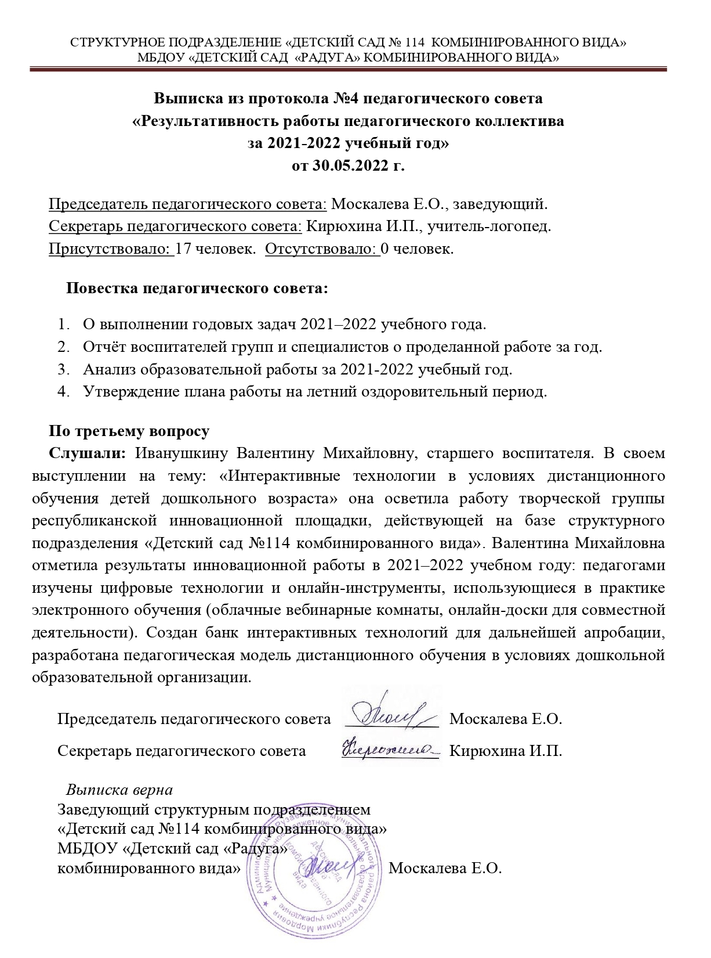
Уровень дошкольной образовательной организации

Slide 25
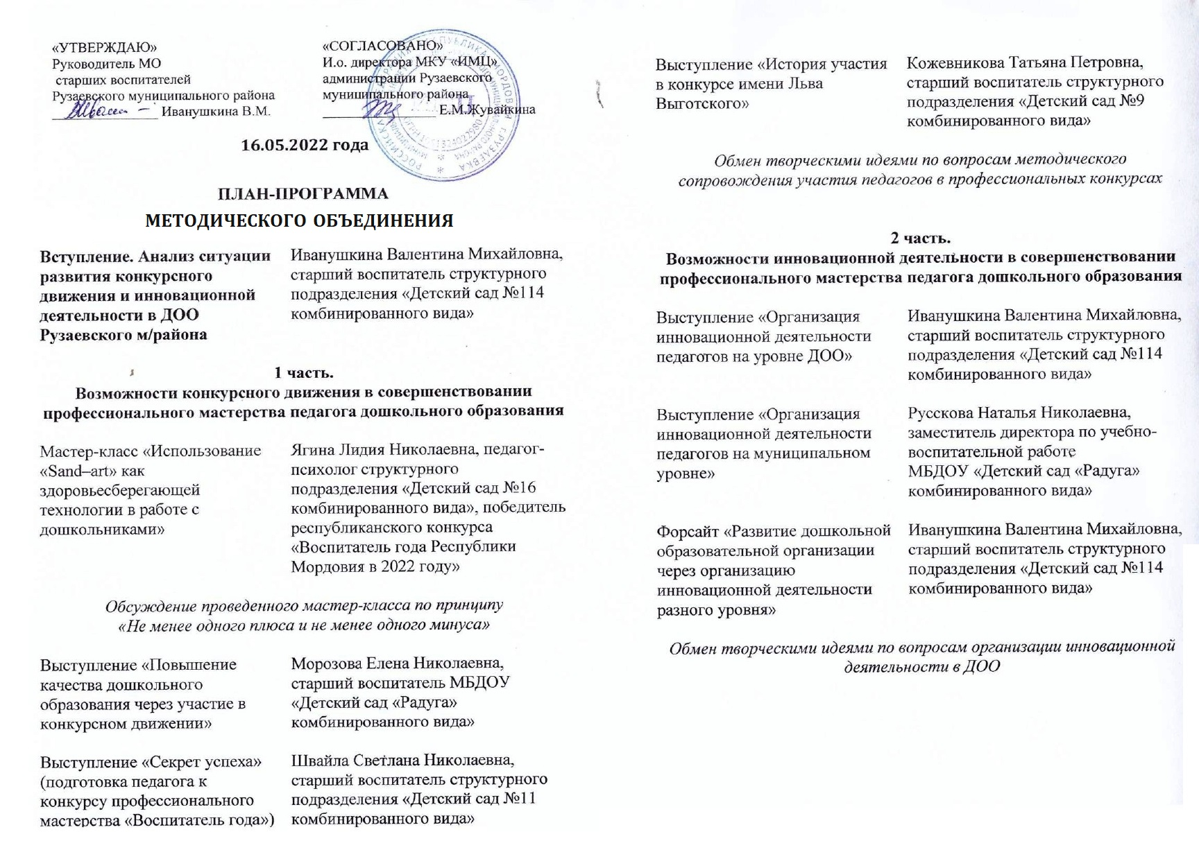
Муниципальный уровень

Slide 26
Межрегиональный уровень

Slide 27
Российский уровень

Slide 28
ПРОВЕДЕНИЕ СТАРШИМ ВОСПИТАТЕЛЕМ
ОТКРЫТЫХ ЗАНЯТИЙ,
МАСТЕР-КЛАССОВ, МЕРОПРИЯТИЙ
Уровень образовательной организации.
Республиканский уровень.

Slide 29
ДАТА | МЕСТО ПРОВЕДЕНИЯ | ТЕМА ВЫСТУПЛЕНИЯ | НАЗВАНИЕ МЕРОПРИЯТИЯ
УРОВЕНЬ ДОШКОЛЬНОЙ ОБРАЗОВАТЕЛЬНОЙ ОРГАНИЗАЦИИ
25.11.2021 г. | СП «Детский сад №114 комбинированного вида» МБДОУ «Детский сад «Радуга» комбинированного вида», г. Рузаевка | Мастер-класс «Организация пространственного моделирования дошкольников: динамика структуры и образа» | Семинар-практикум для педагогов СП «Детский сад №114 комбинированного вида» МБДОУ «Детский сад «Радуга» комбинированного вида» на тему: «Конструирование и моделирование в детском саду»
17.03.2022 г. | СП «Детский сад №114 комбинированного вида» МБДОУ «Детский сад «Радуга» комбинированного вида», г. Рузаевка | Мастер-класс «Уклад ДОО в детско-взрослой общности» | Семинар для педагогов СП «Детский сад №114 комбинированного вида» МБДОУ «Детский сад «Радуга» комбинированного вида» на тему: «Партнерство детского сада и семьи в вопросах воспитания ребенка: опыт и перспективы»
РЕСПУБЛИКАНСКИЙ УРОВЕНЬ
14.09.2021 г. | ГБУ ДПО РМ «ЦНППМ «Педагог 13.ру», г. Саранск | Обучающий вебинар «Технологические аспекты проектирования и организации воспитательной деятельности в ДОО» | Серия вебинаров для руководителей и педагогов ДОО Республики Мордовия по вопросам создания рабочей программы воспитания в дошкольных образовательных организациях
07.10.2022 г. | ГБУ ДПО РМ «ЦНППМ «Педагог 13.ру», г. Саранск | Мастер-класс «Организация волонтерского движения в детском саду» | Республиканский образовательный форум «Я – воспитатель!»

Slide 30
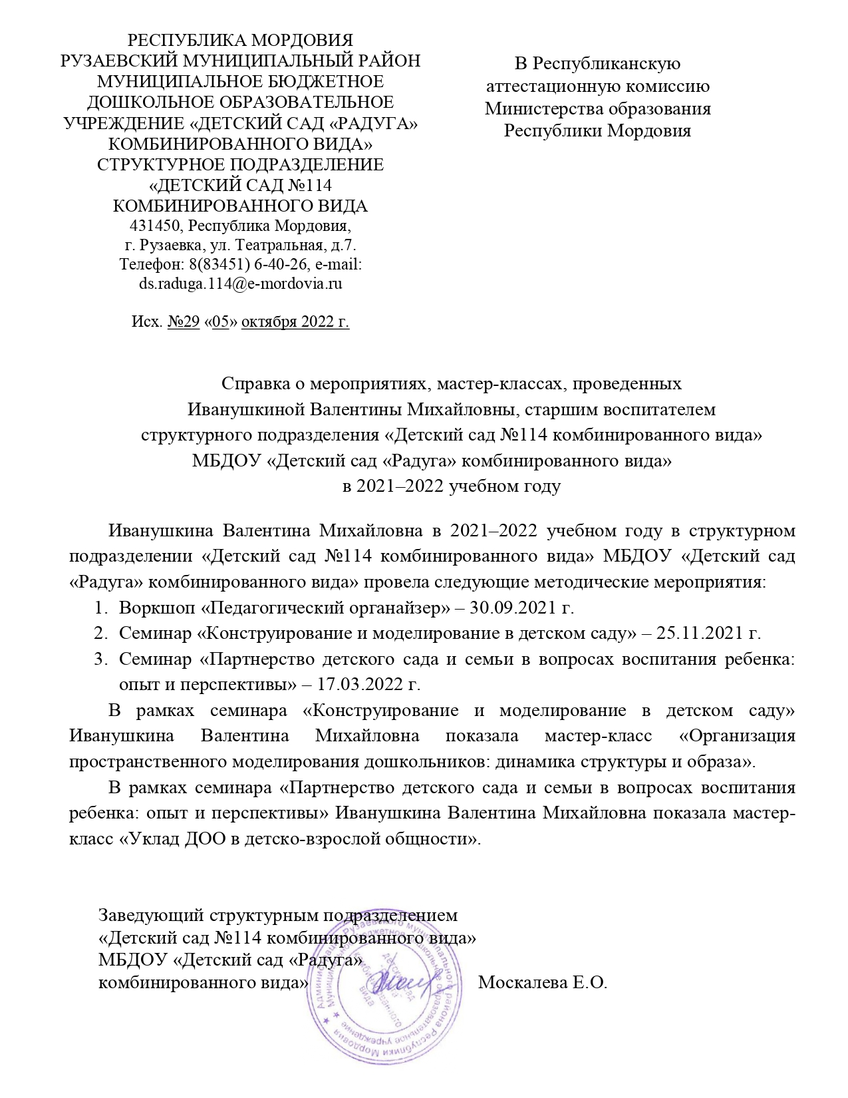
Уровень дошкольной образовательной организации

Slide 31
Республиканский уровень

Slide 32
ЭКСПЕРТНАЯ ДЕЯТЕЛЬНОСТЬ
Член экспертной группы на республиканском уровне.

Slide 33
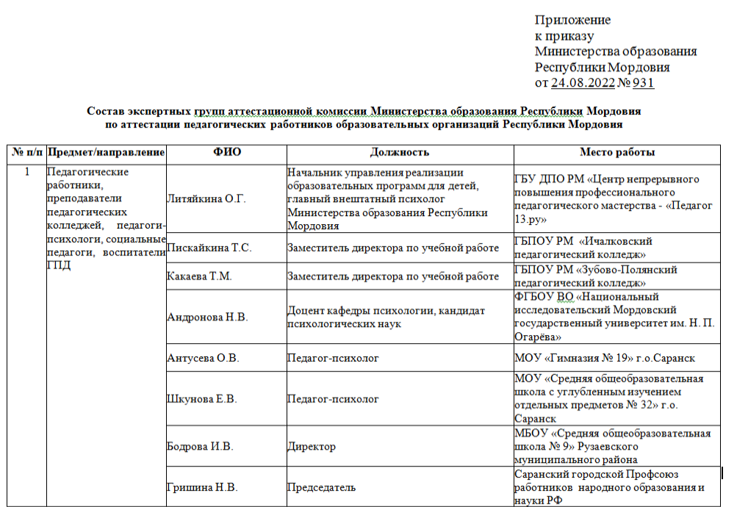
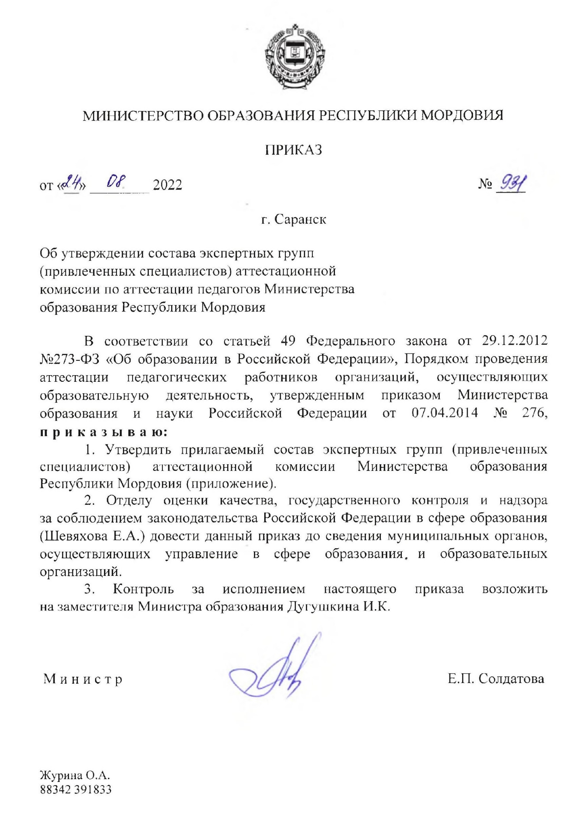
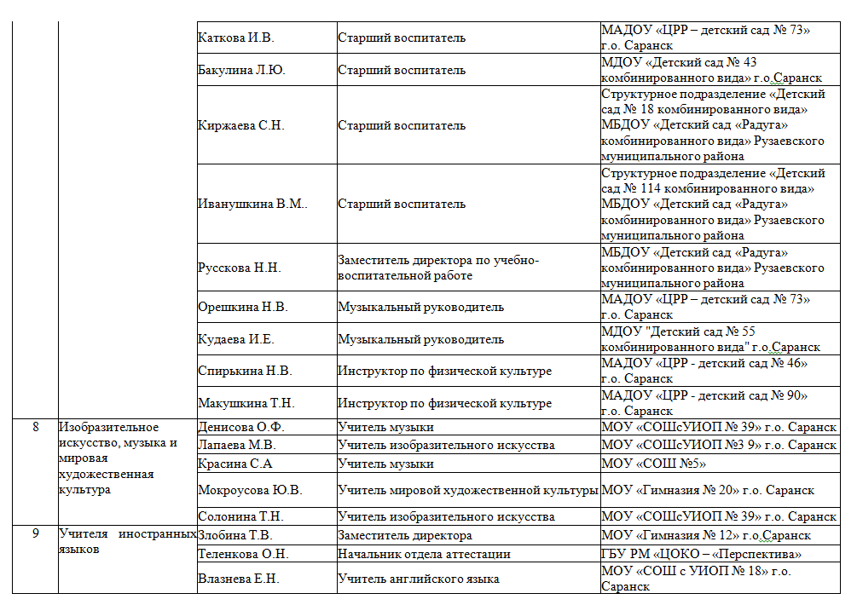
Республиканский уровень

Slide 34
ОБЩЕСТВЕННО-ПЕДАГОГИЧЕСКАЯ
АКТИВНОСТЬ
Руководитель методического объединения.
Член жюри на муниципальном уровне.

Slide 35
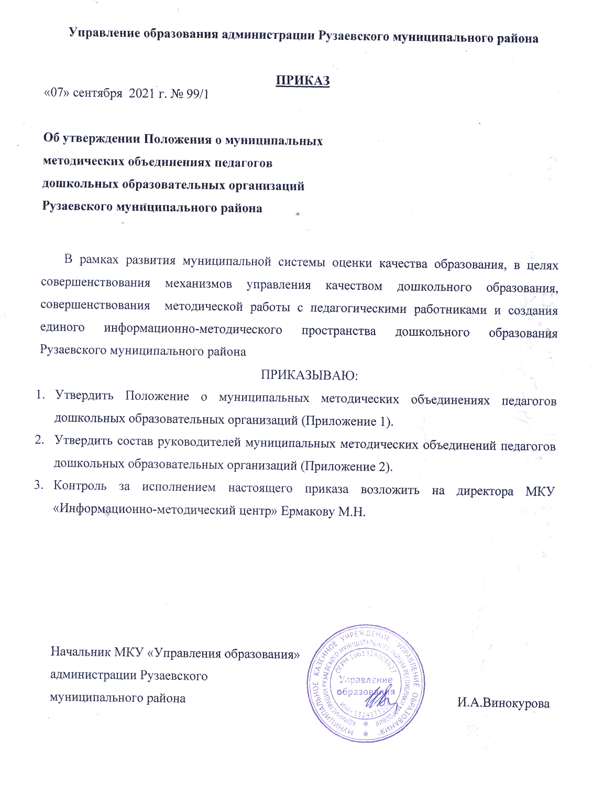
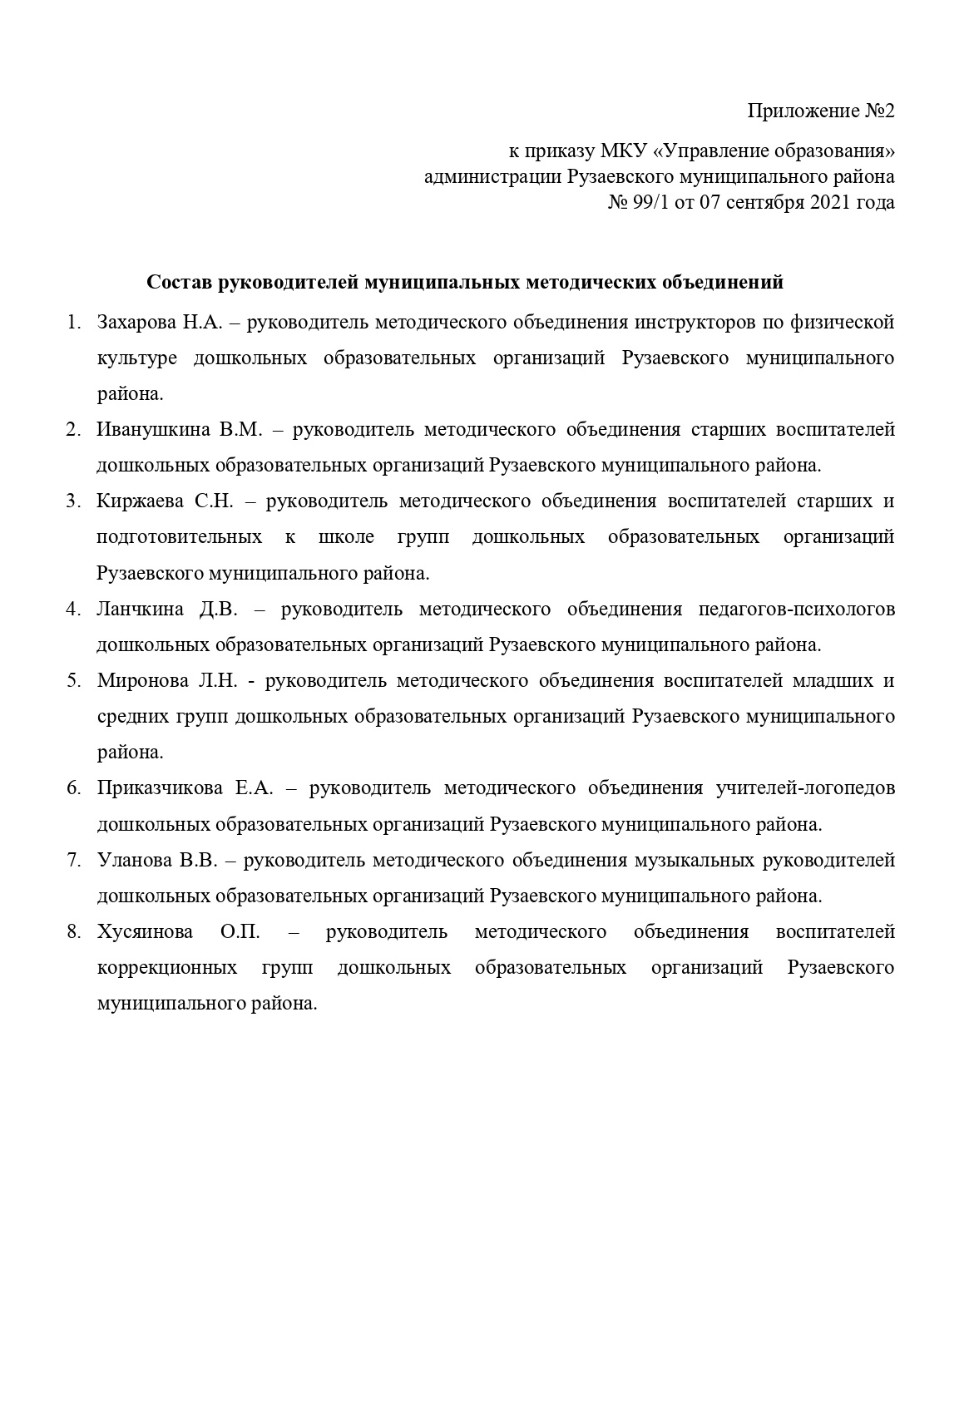
Руководитель методического объединения

Slide 36
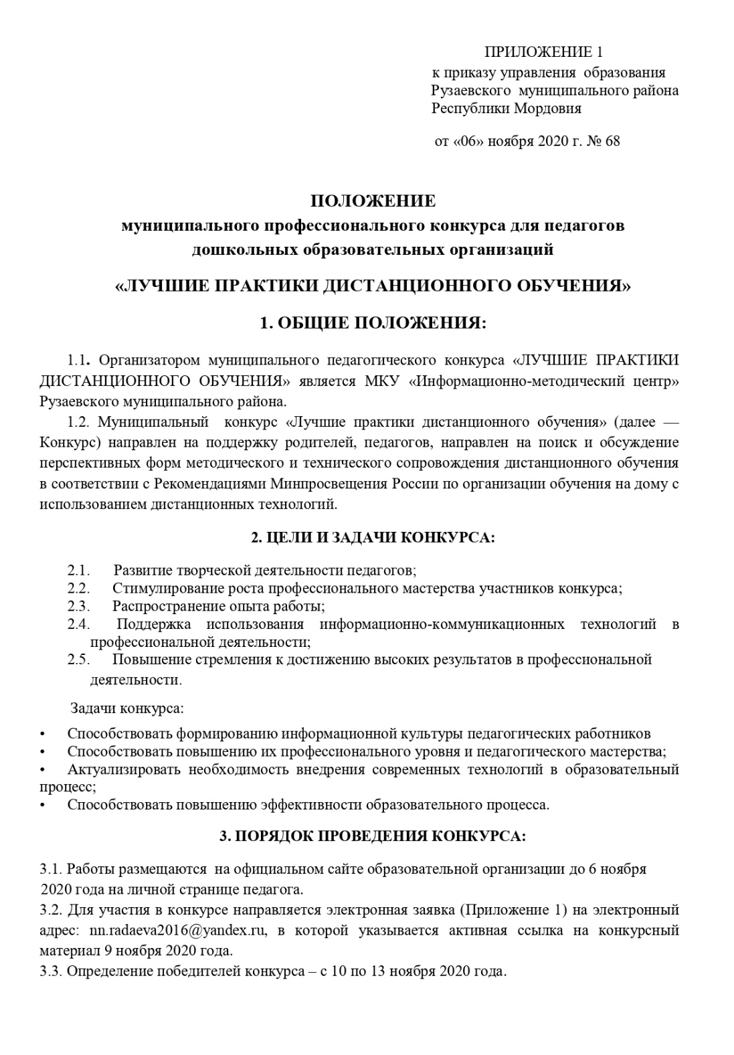
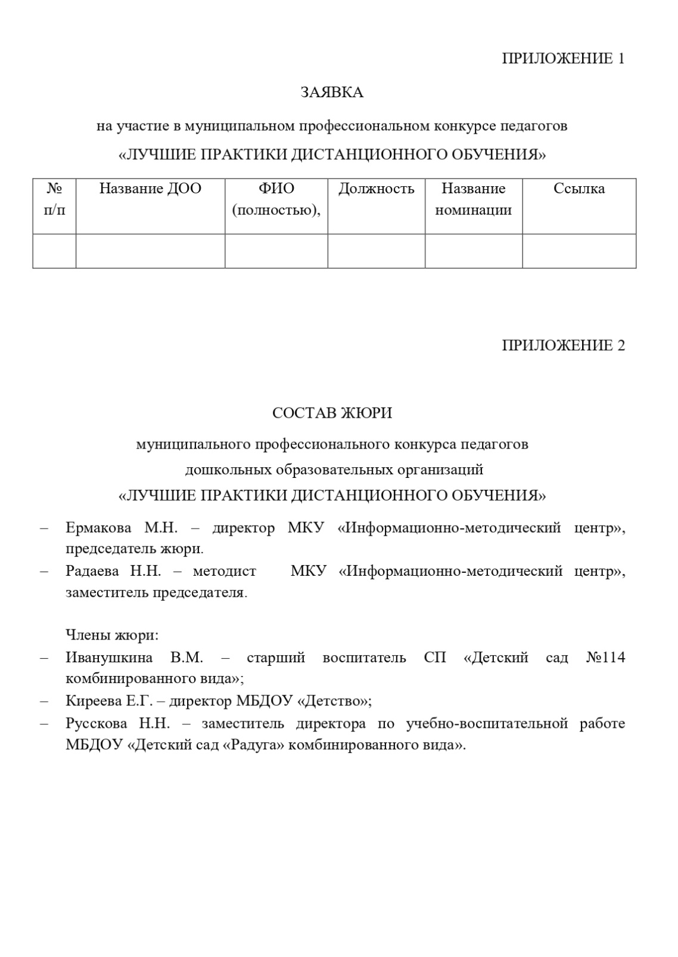
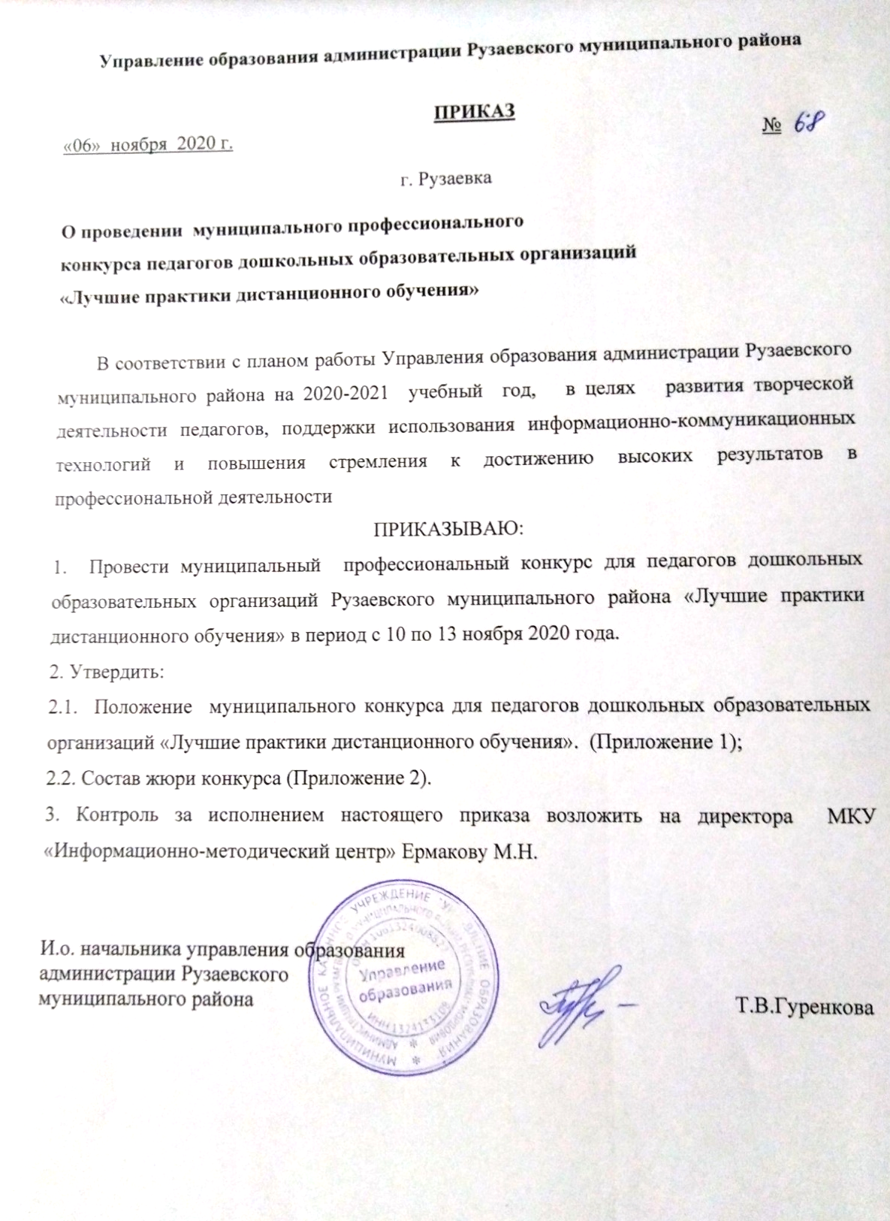
Муниципальный
уровень

Slide 37
ЛИЧНОЕ УЧАСТИЕ
В ПРОФЕССИОНАЛЬНЫХ КОНКУРСАХ
Победа в конкурсе на портале сети Интернет.
Победа в очном конкурсе республиканского уровня.

Slide 38
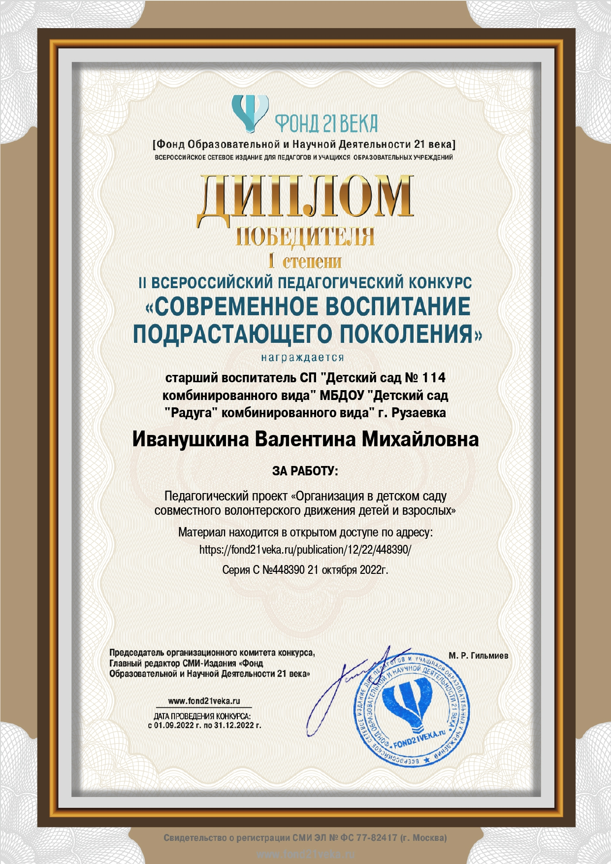
Победы и призовые места в конкурсах
на порталах сети Интернет

Slide 39
Республиканский уровень

Slide 40
НАГРАДЫ И ПООЩРЕНИЯ
Поощрение муниципального уровня.
Поощрение российского уровня.
Почетный работник образования.

Slide 41
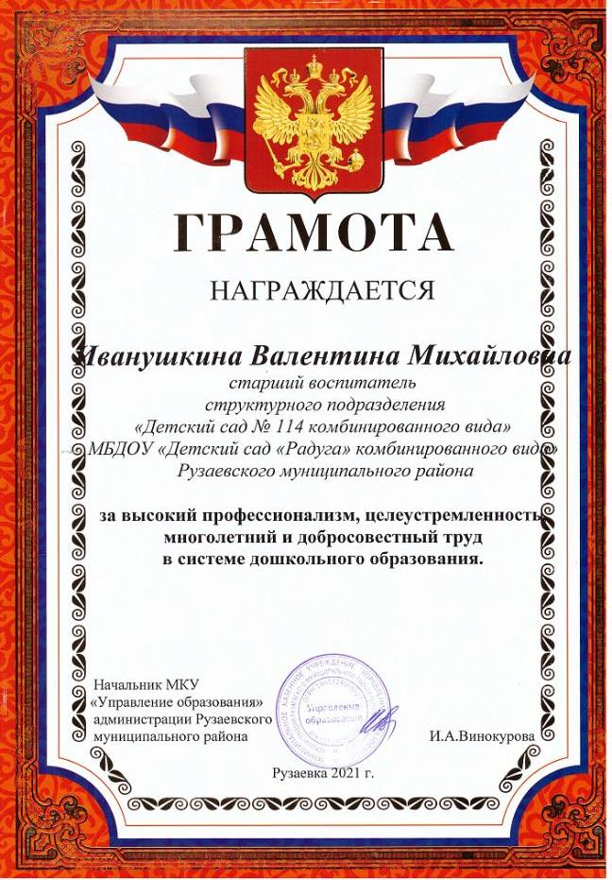
Муниципальный уровень

Slide 42
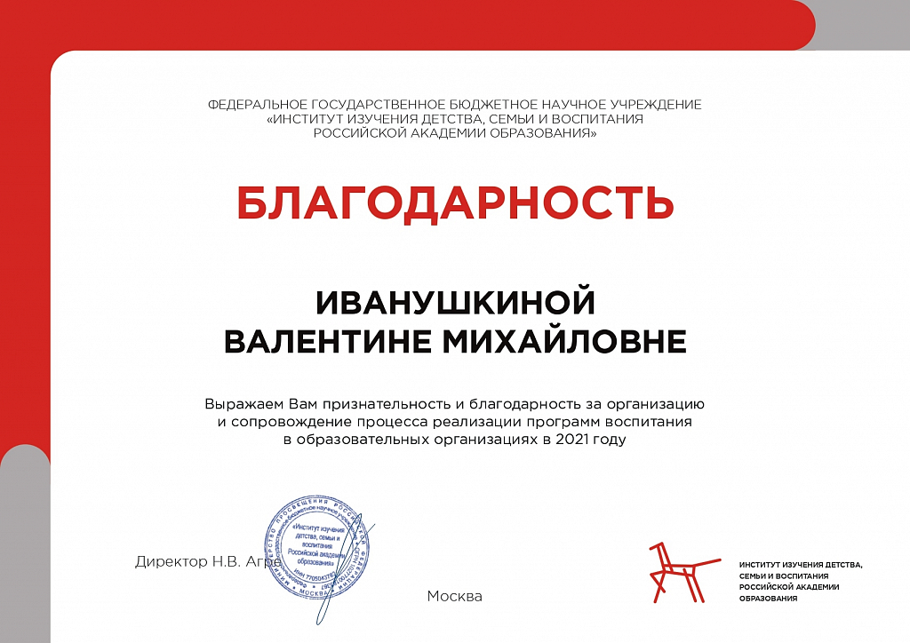
Российский уровень

Slide 43
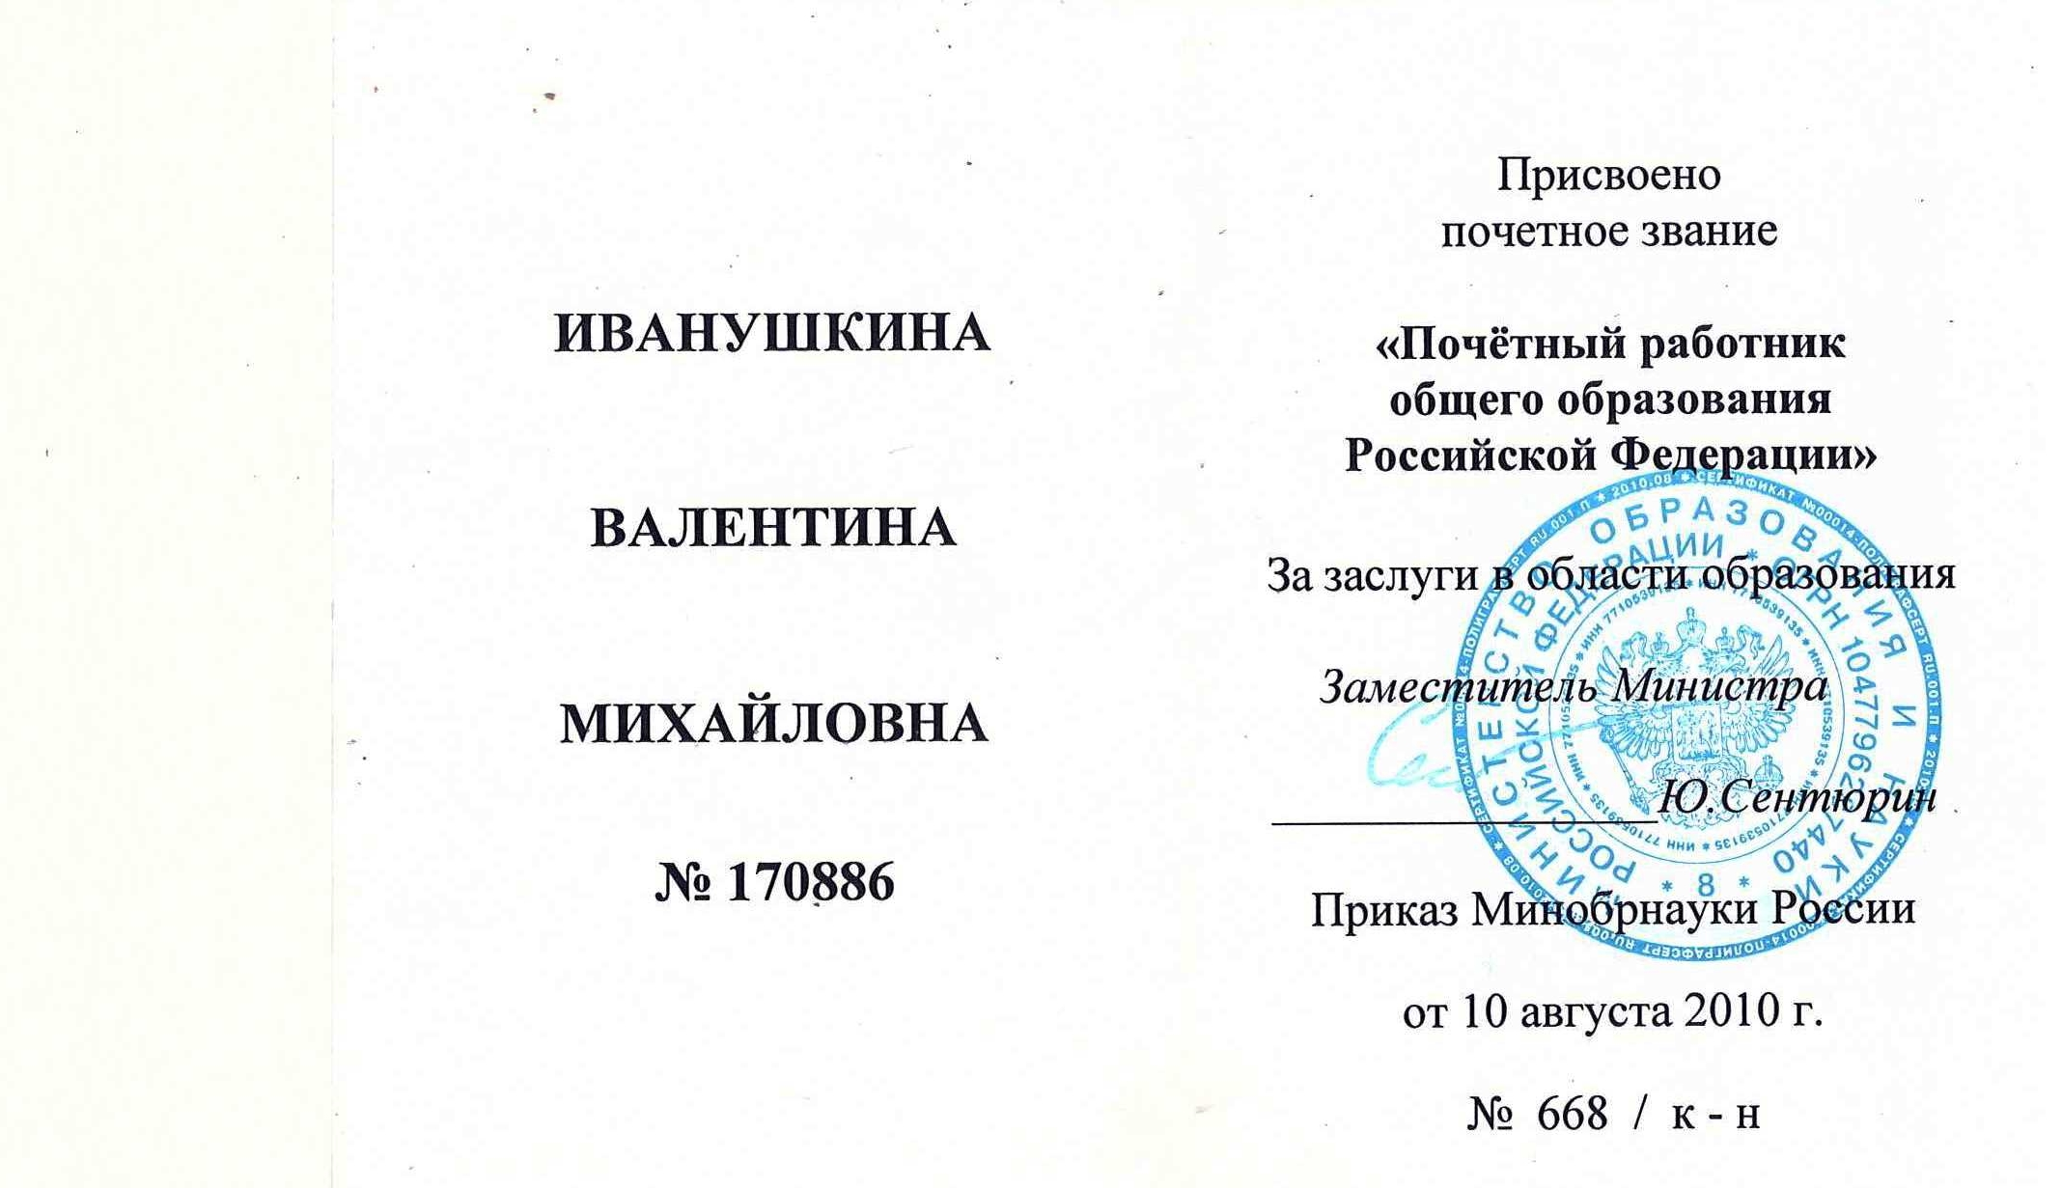
Почетный работник общего образования
Российского образования

